Slide 1
t
برنامه نویسی پایتون و یادگیری ماشین
ارائه‌دهنده:
دکتر بهروز طاهری
پاییز 1405

Slide 2
01
مقدمه
CHAPTER

Slide 3




مراجع برنامه نویسی پایتون
مراجع فارسی
مقدماتی
آموزش جامع برنامه نویسی پایتون، مسعود نظری-اشکان طالبی
ترفندهای پایتون، دن بیدر-ترجمه سید محمد بابازاده
پیشرفته
یادگیری ماشین با پایتون، دنیش هارون-ترجمه علی رستمی
برنامه نویسی عملگرا، دیوید توماس و اندرو هانت-ترجمه پویا صبر آموز
برای بهتر کردن برنامه نویسی است و روی زبان خاصی تاکید ندارد
آموزش پایتون

Slide 4




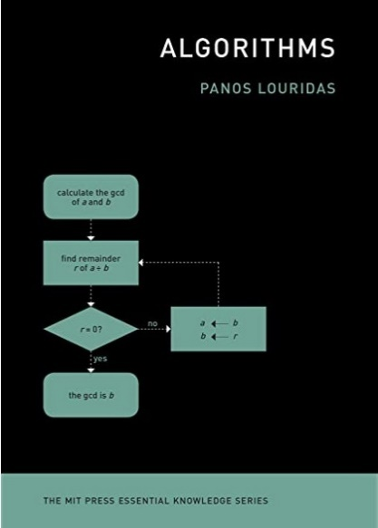
مراجع برنامه نویسی پایتون
مراجع انگلیسی
Python for beginners, Timothy C. Needham
مقدماتی
Learning Python, Mark Luiz
Data Engineering with Python, Paul Crickard
پیشرفته
Neural Network Project with python, James Loy

Slide 5
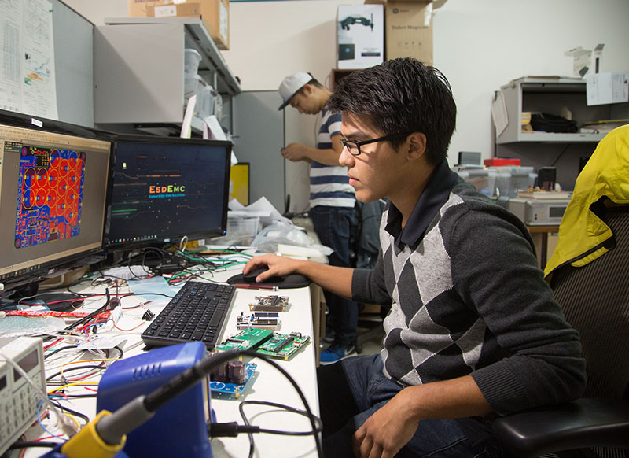
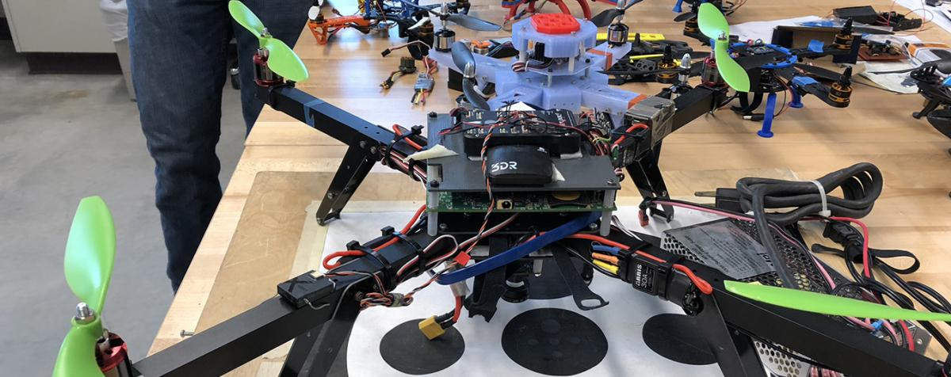
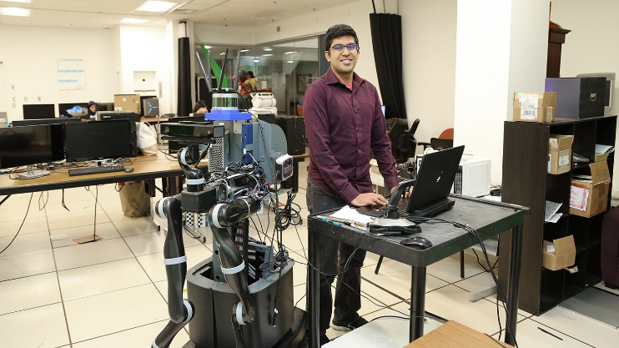
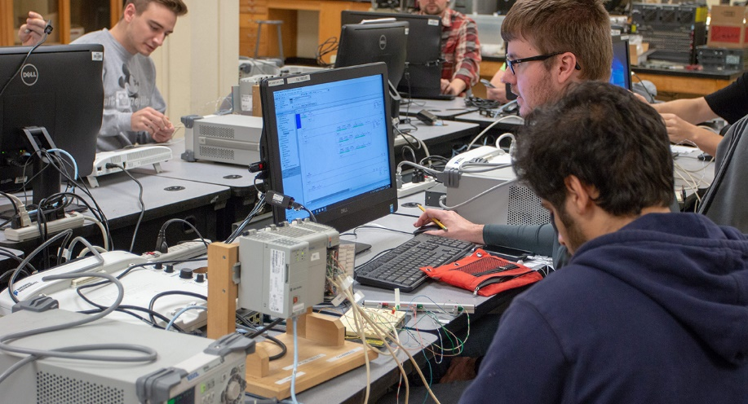
چرا یادگیری برنامه نویسی اهمیت دارد
یک باور اشتباه در میان خیلی از دانشجویان رشته های مهندسی وجود دارد که یادگیری برنامه نویسی فقط مناسب دانشجویان مهندسی نرم افزار است
برنامه نویسی یک ابزار است که رشته های مختلف مهندسی از آن استفاده های مختلف می کنند.

Slide 6
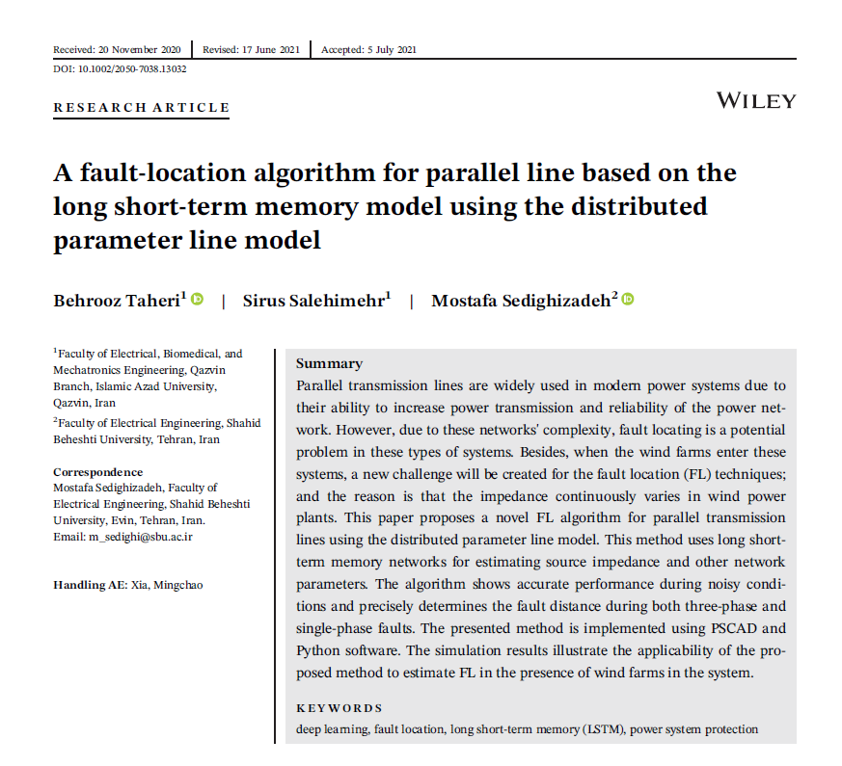
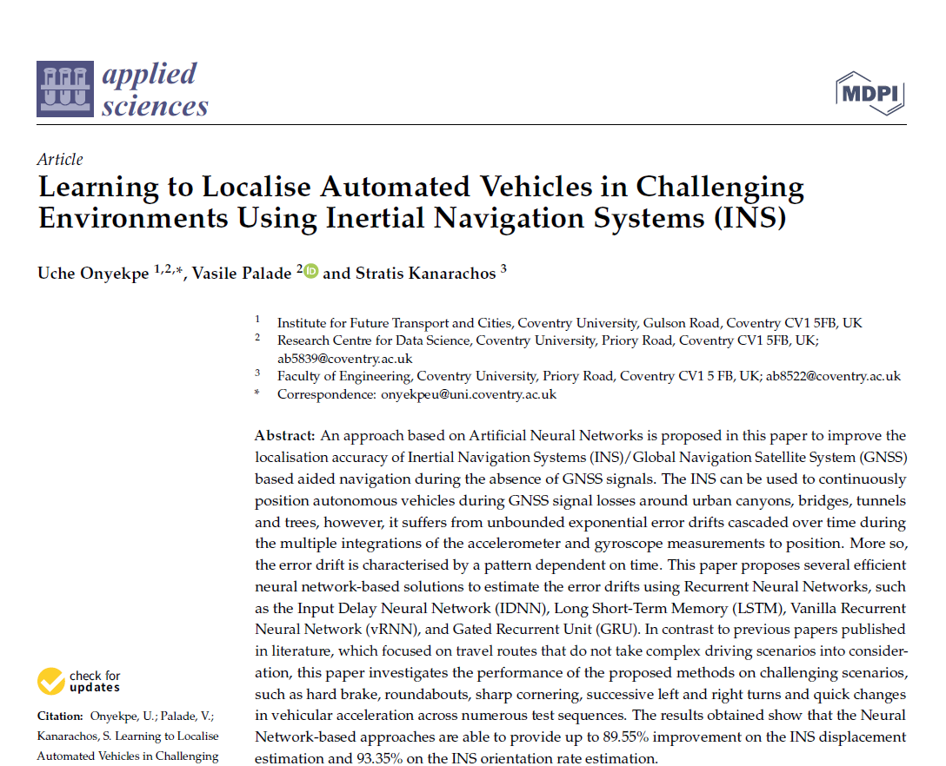

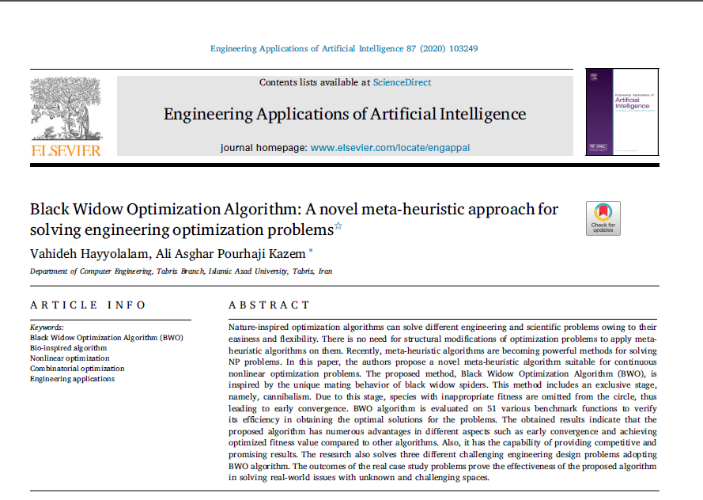


چرا یادگیری برنامه نویسی اهمیت دارد
مهندسی حمل و نقل شهری
مهندسی کامپیوتر
مهندسی برق

Slide 7
کاربردهای زبان برنامه نویسی
پزشکی
طراحی
رباتیک
صفحات وب
هوا و فضا
برنامه نویسی
و .....
مهندسی برق

Slide 8
02
چرا پایتون؟
مقایسه پایتون با سایر زبان های برنامه نویسی
CHAPTER

Slide 9
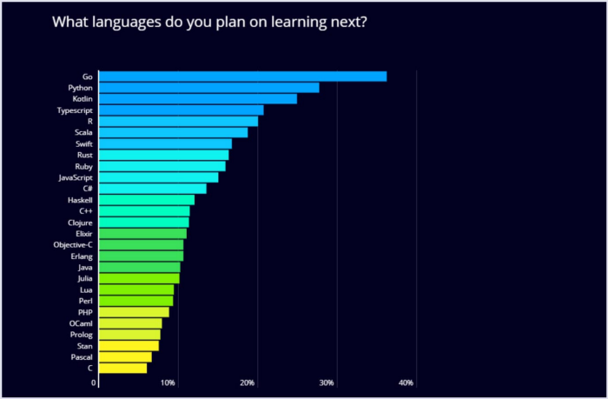
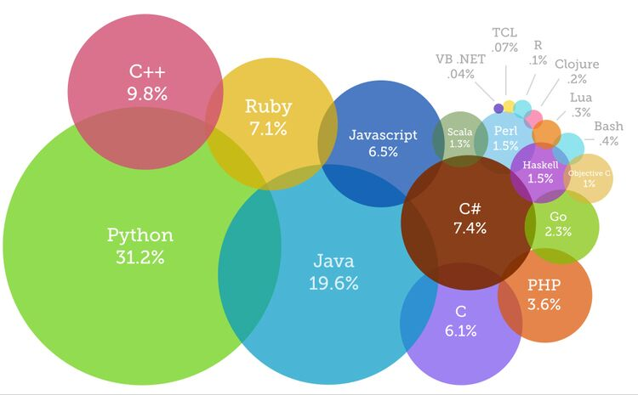

چرا پایتون؟
برترین زبان ها برای یادگیری در سال 2022

Slide 10
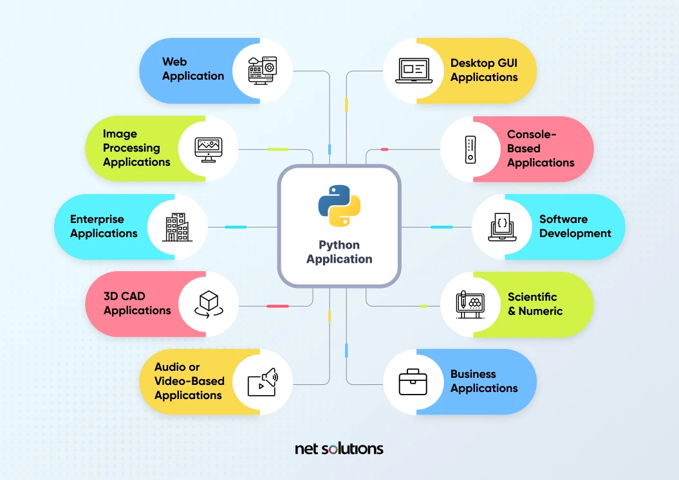
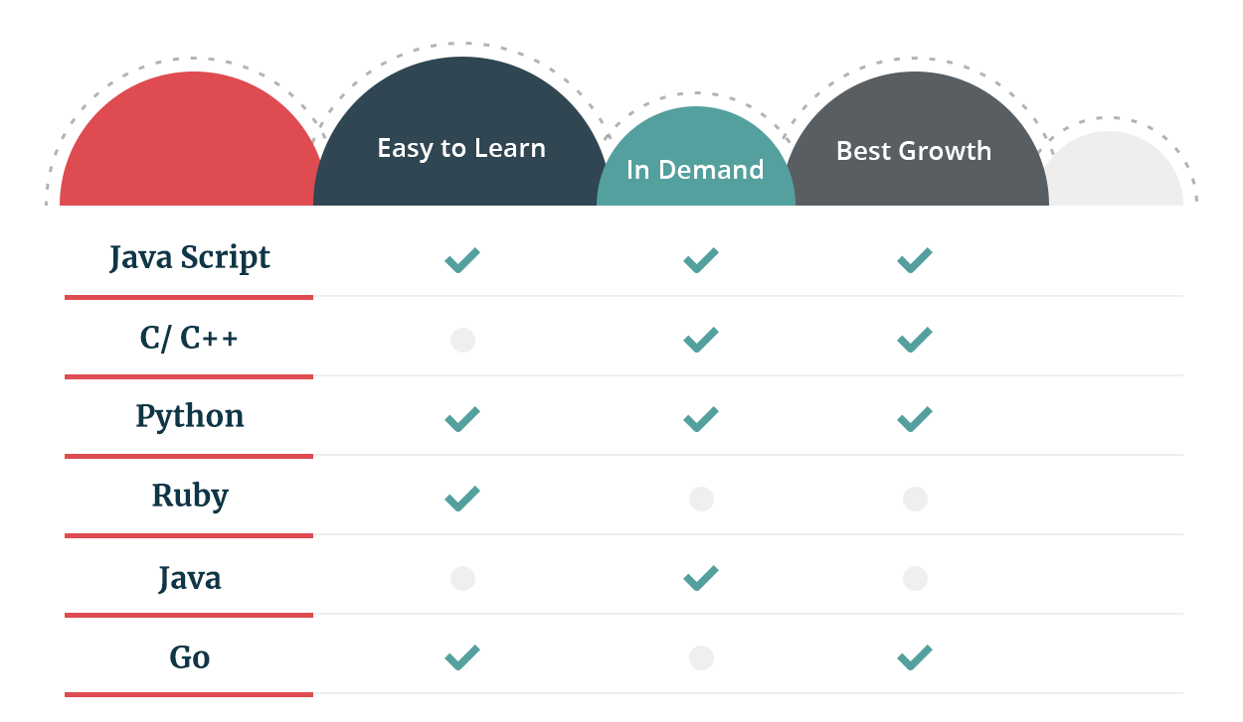
چرا پایتون؟
مورد تقاضای بازار کار

Slide 11


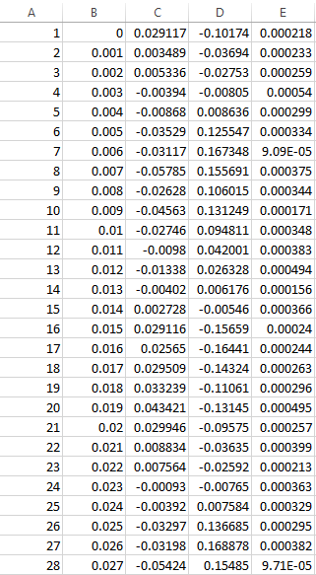

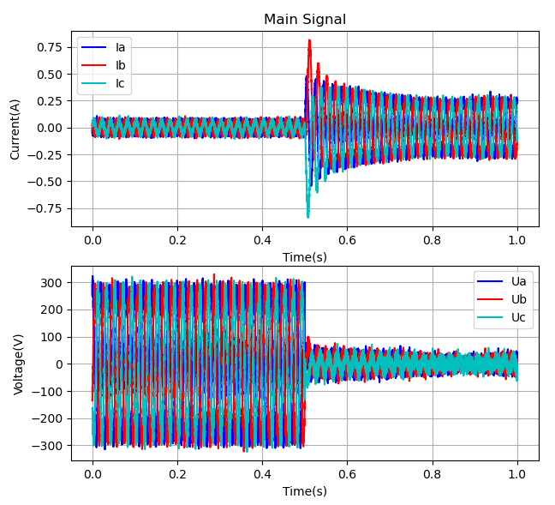
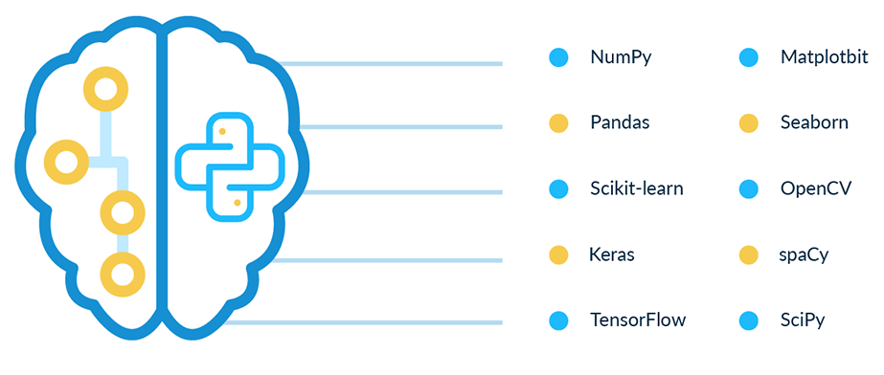
چرا پایتون؟
Scientific & Numeric

Slide 12
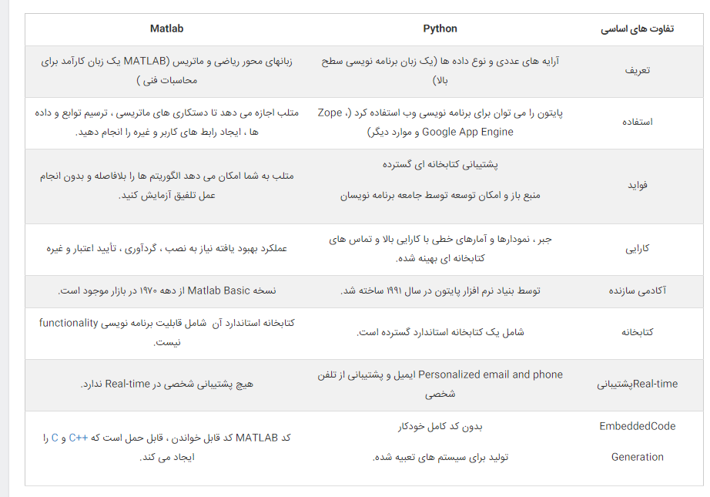
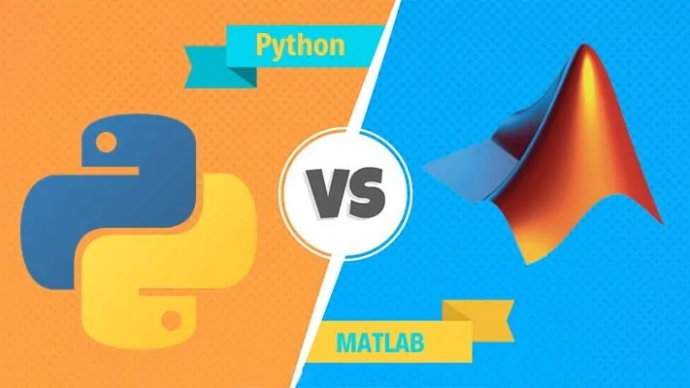

چرا پایتون؟

Slide 13
03
پایتون برای برق - قدرت
CHAPTER

Slide 14
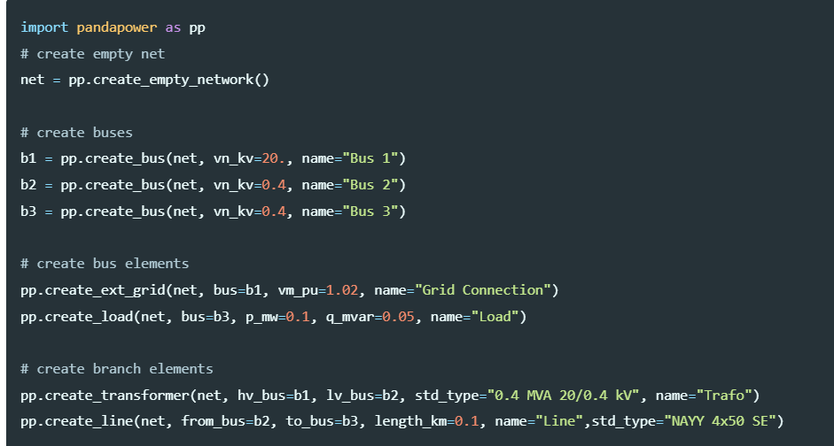

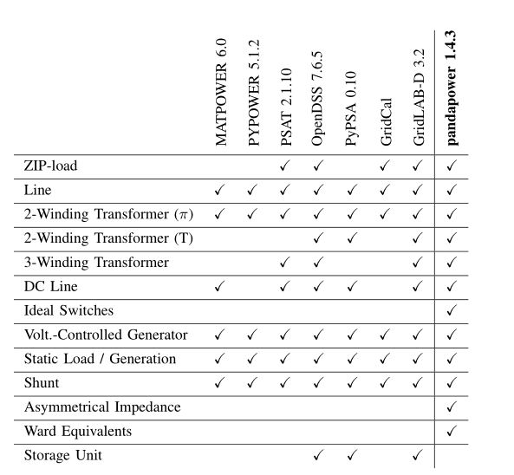
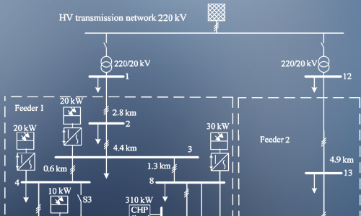
Panda Power

Slide 15
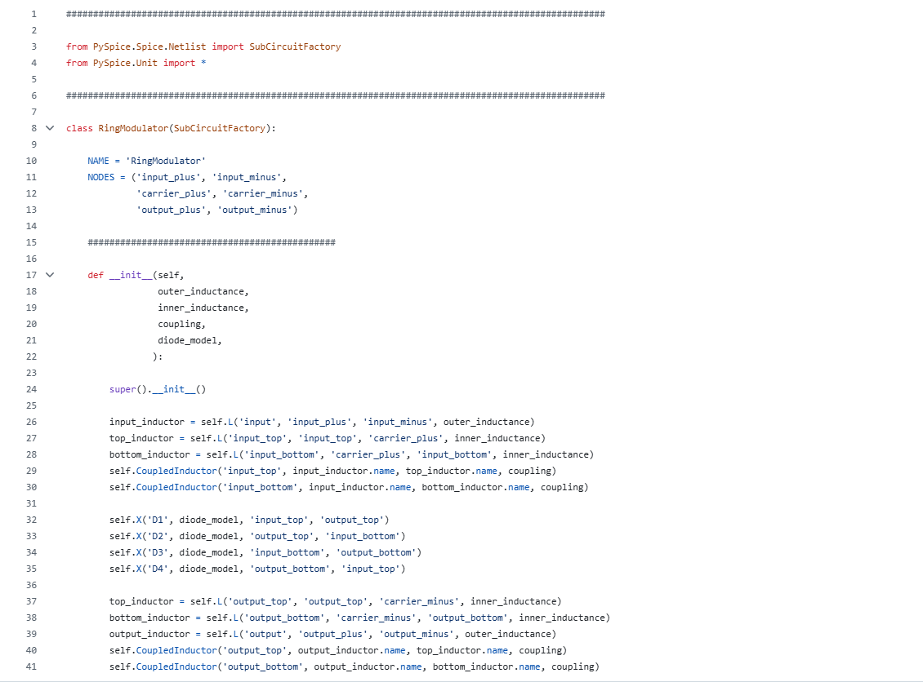


PySpice

Slide 16

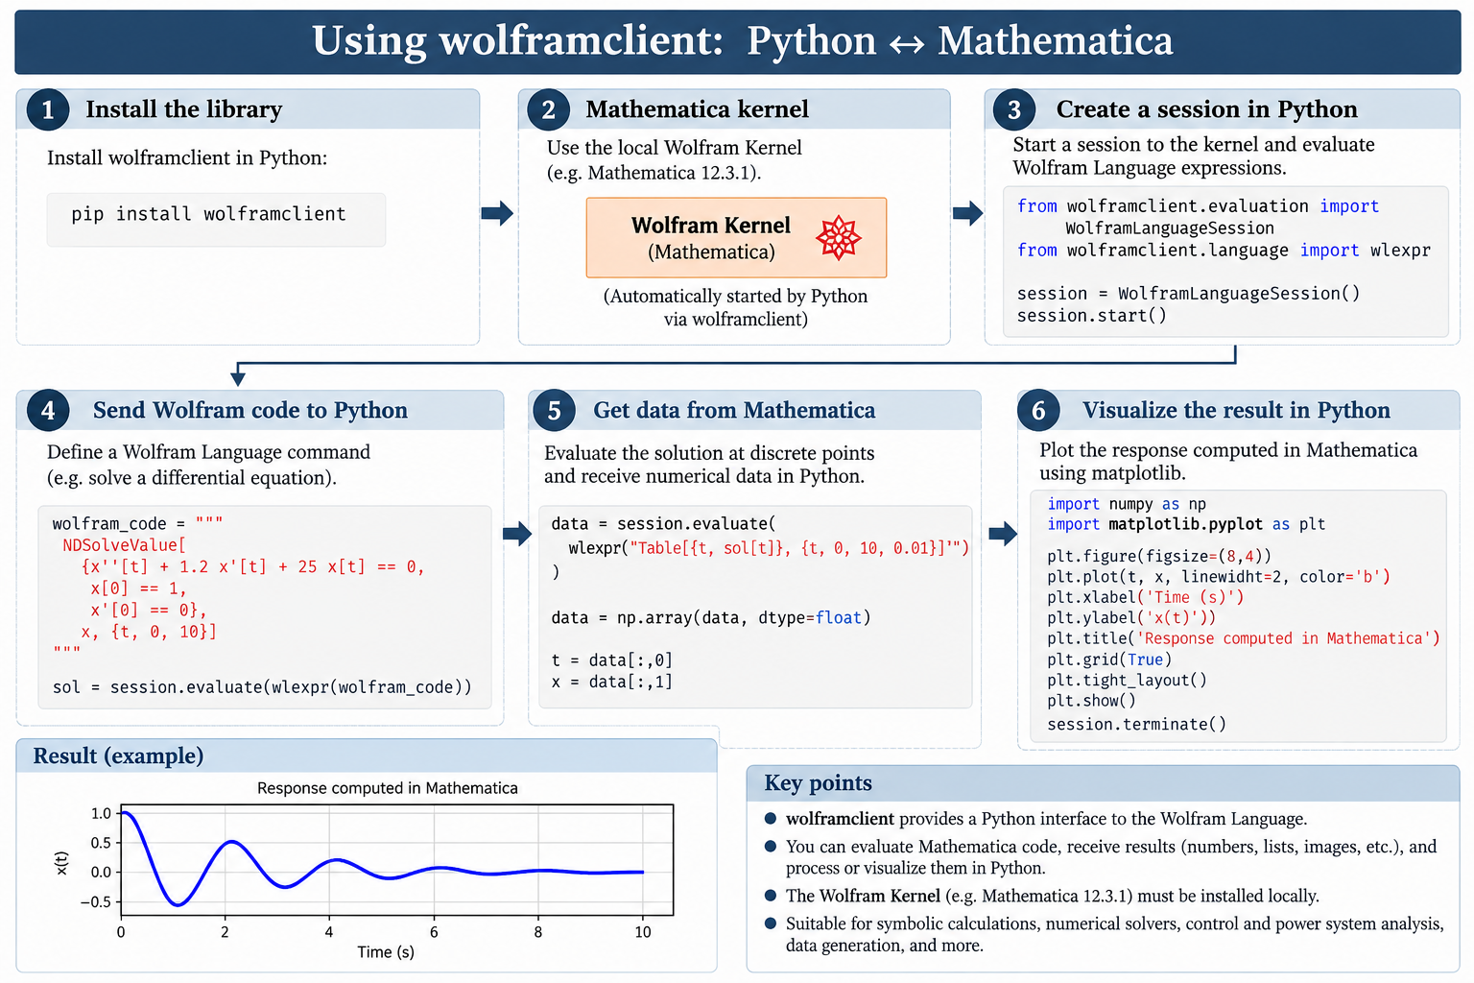
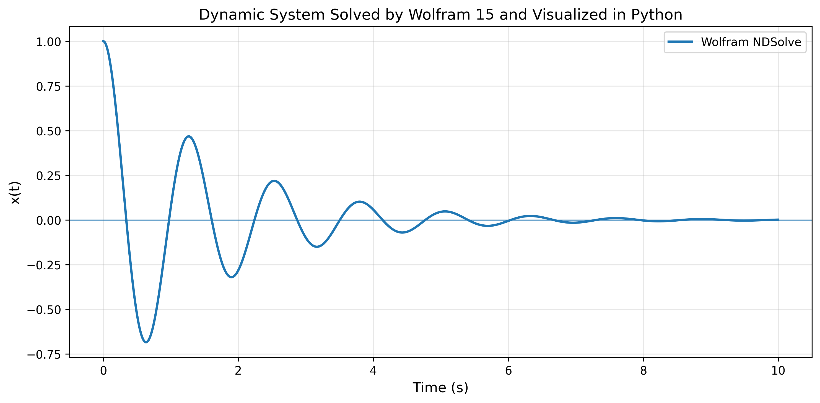
wolframclient

Slide 17

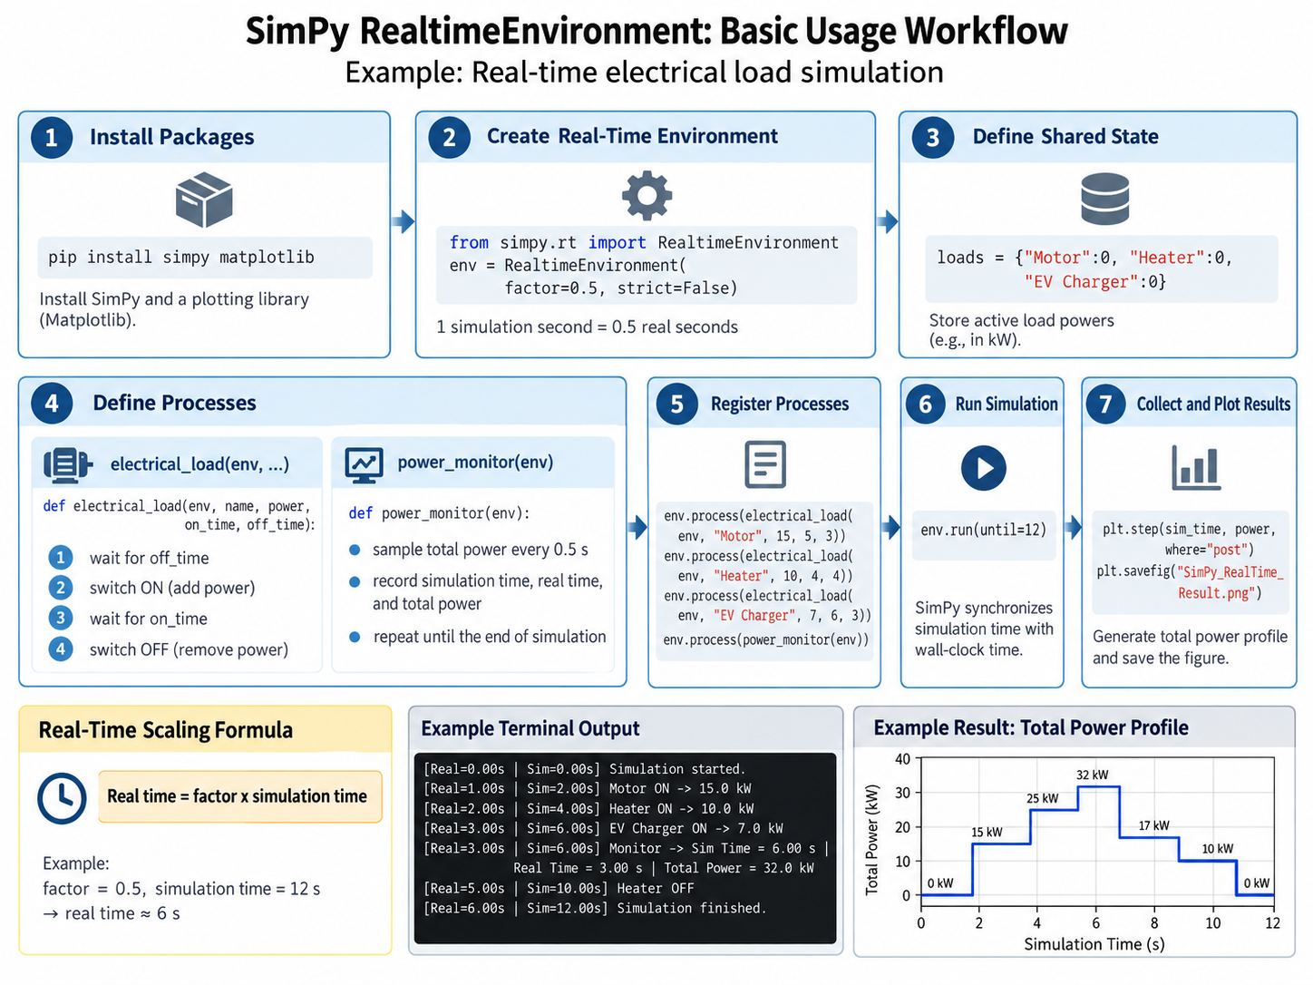
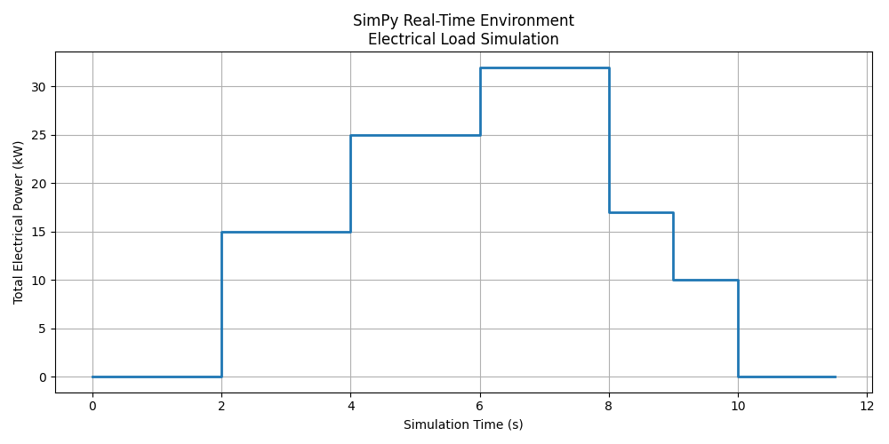
SimPy

Slide 18
04
نصب و راه اندازی پایتون
نصب و راه اندازی پایتون
CHAPTER

Slide 19
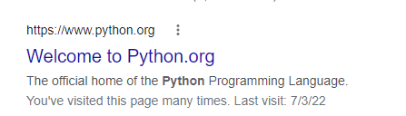
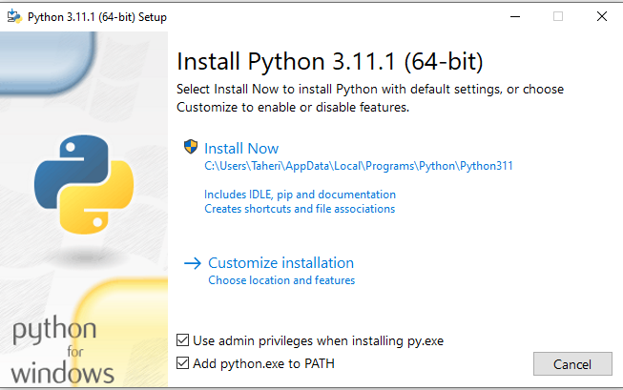
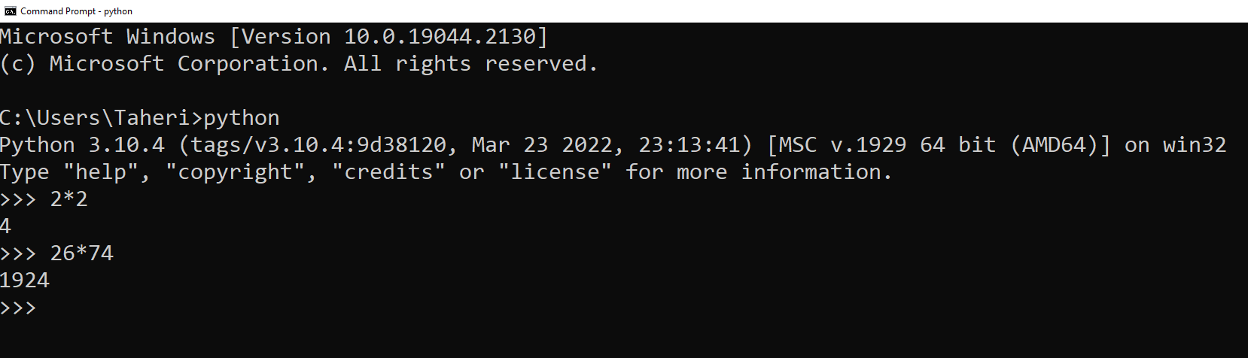
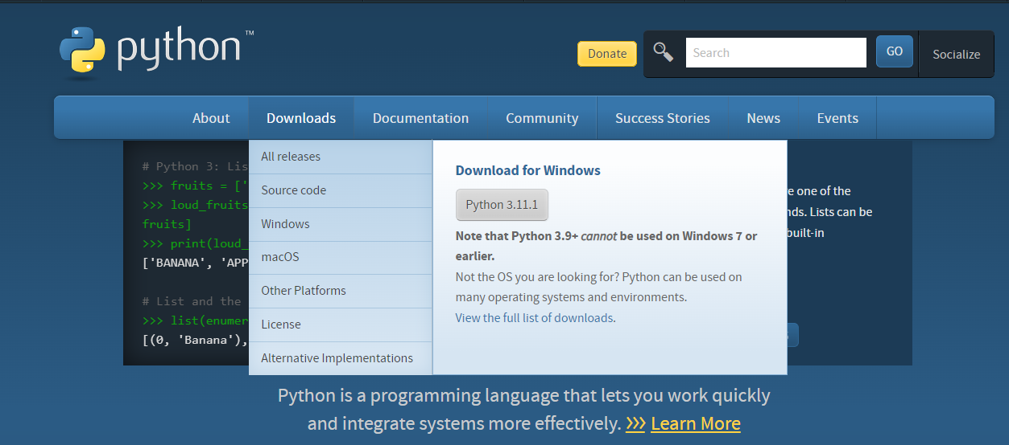
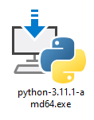
دانلود و نصب پایتون
1
2
3

Slide 20
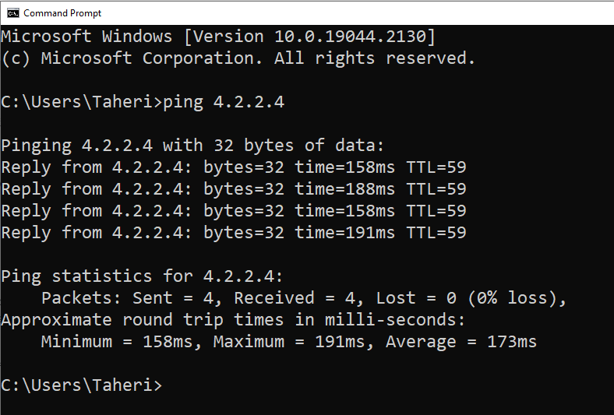
خط فرمان در ویندوز
Command prompt (CMD)
در CMD می توان با وارد کردن دستورات مختلف کارهای متفاوتی انجام داد
در برنامه نویسی پایتون بسیار از CMD به منظور اجرای برنامه ها و نصب کتاب خانه ها استفاده می شود.
نیازی به یادگیری حرفه ای دستورات CMD نیست و دستورات مورد نیاز در طول دوره بیان خواهد شد.

Slide 21
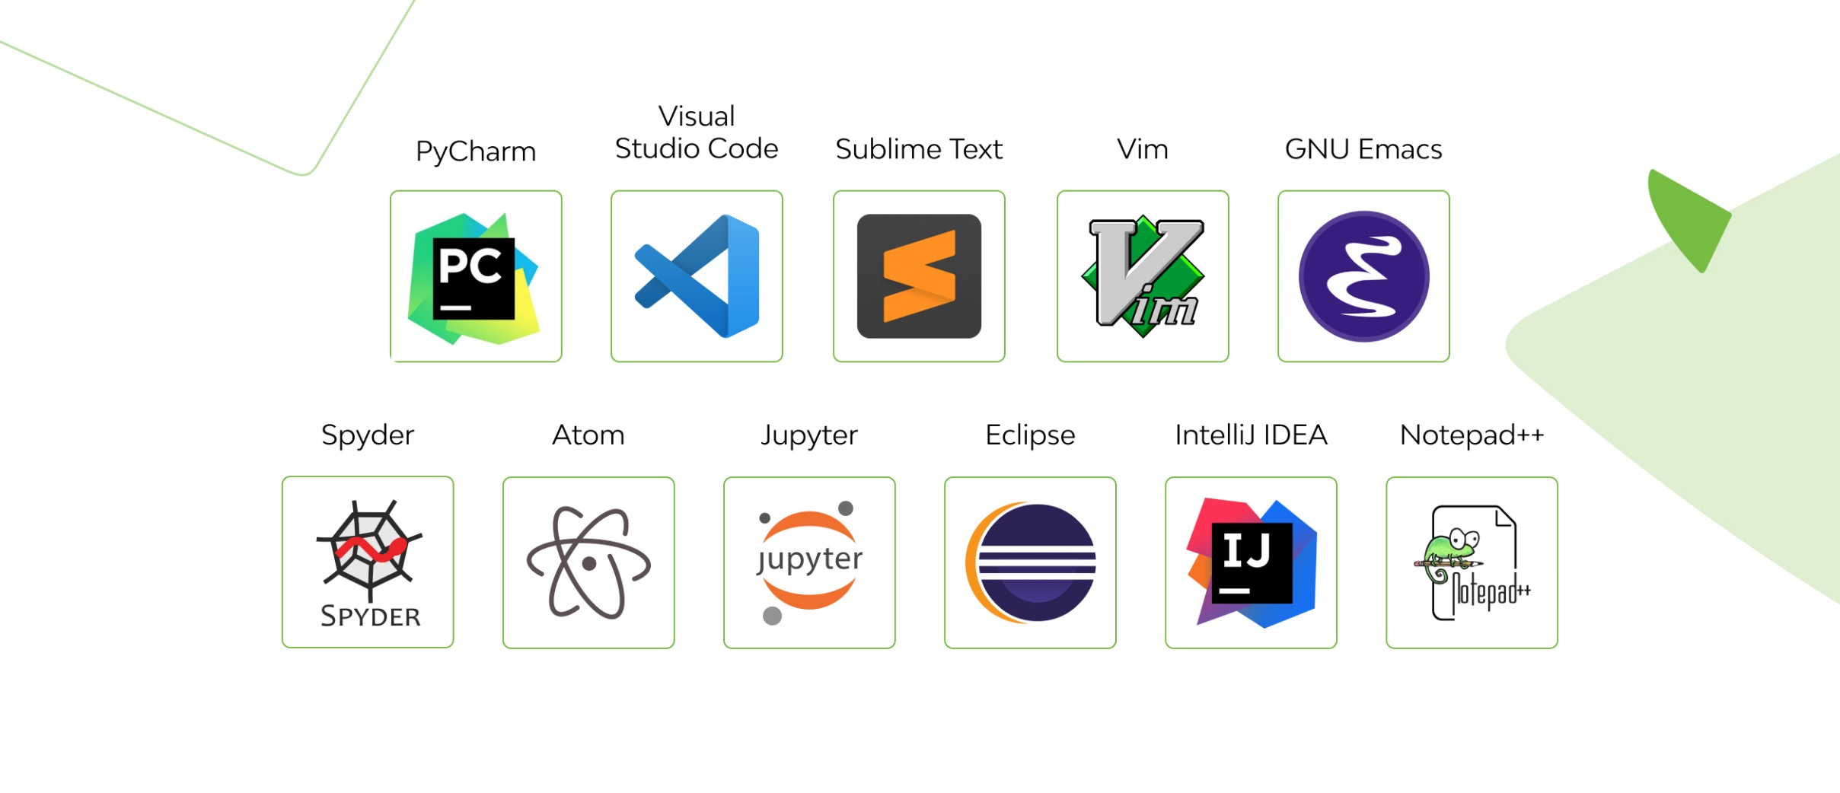
انتخاب IDE
به عنوان IDE

Slide 22
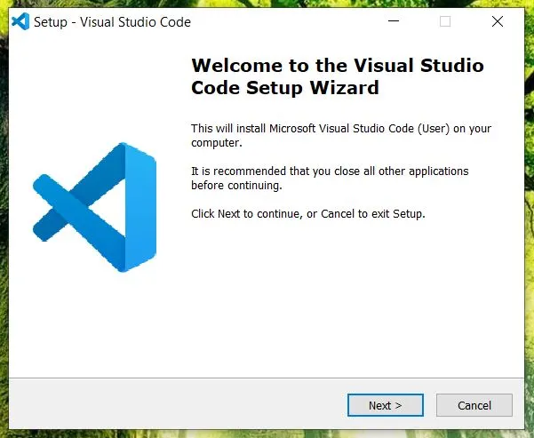
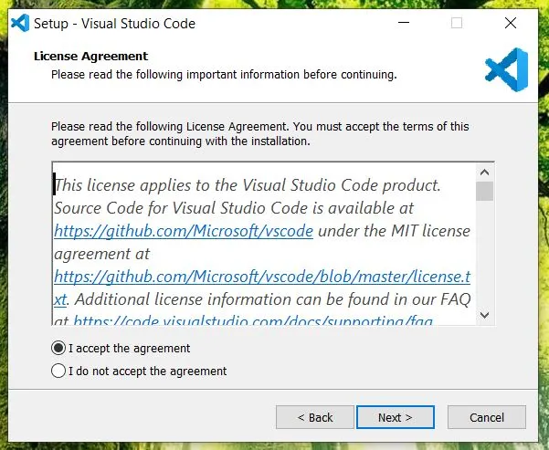
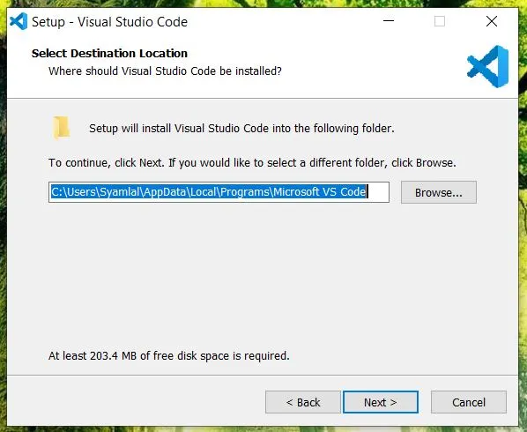
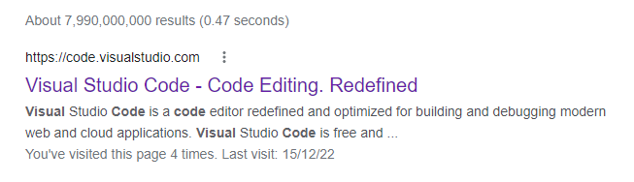
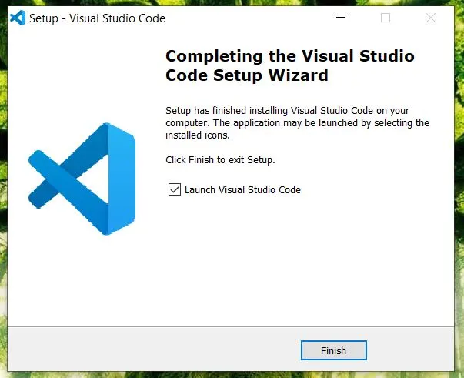
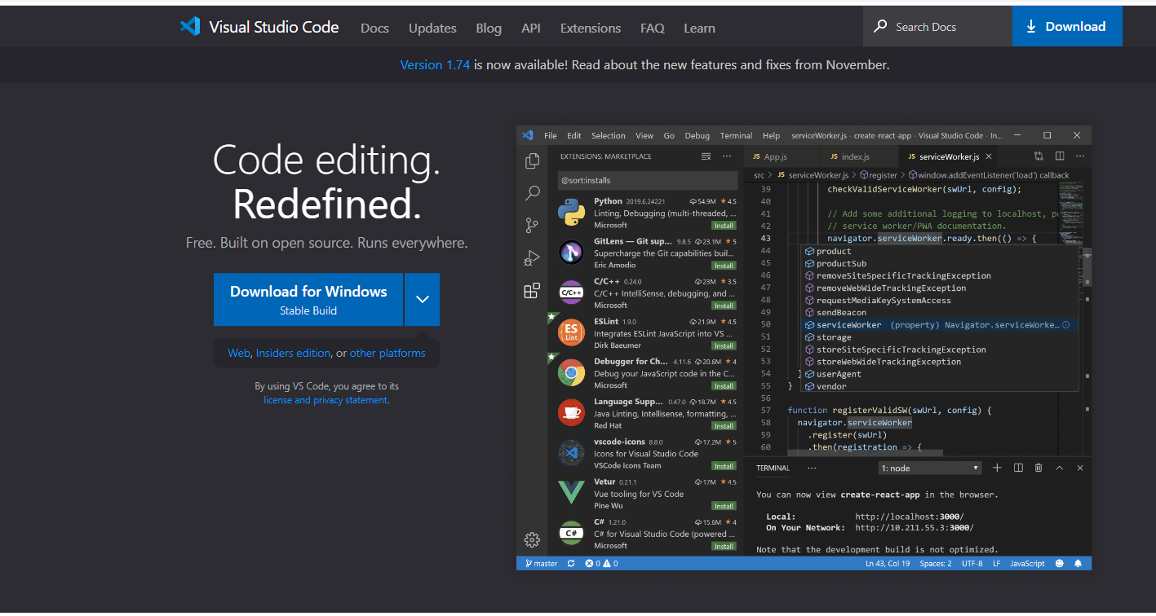
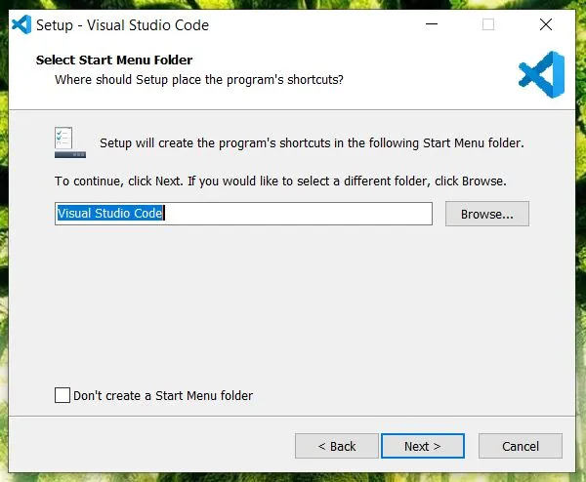
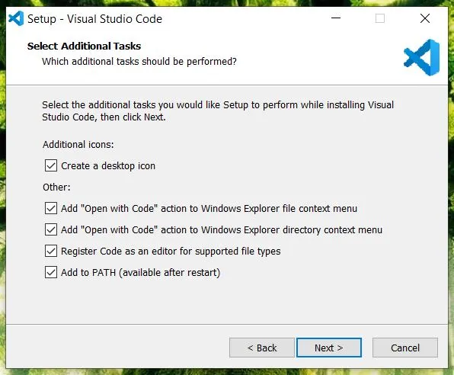
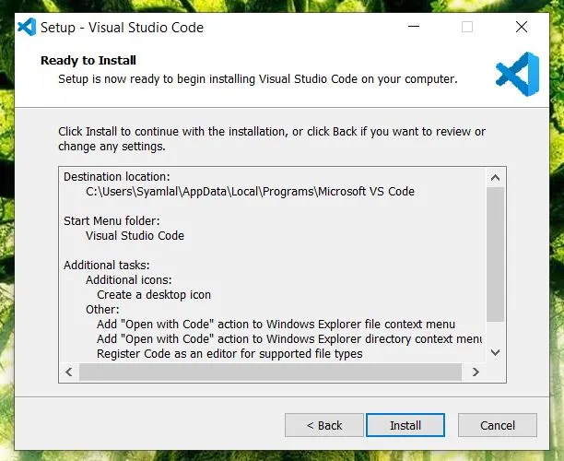
نصب VS Code
1
2

Slide 23
05
مقدمات یادگیری ماشین
CHAPTER

Slide 24
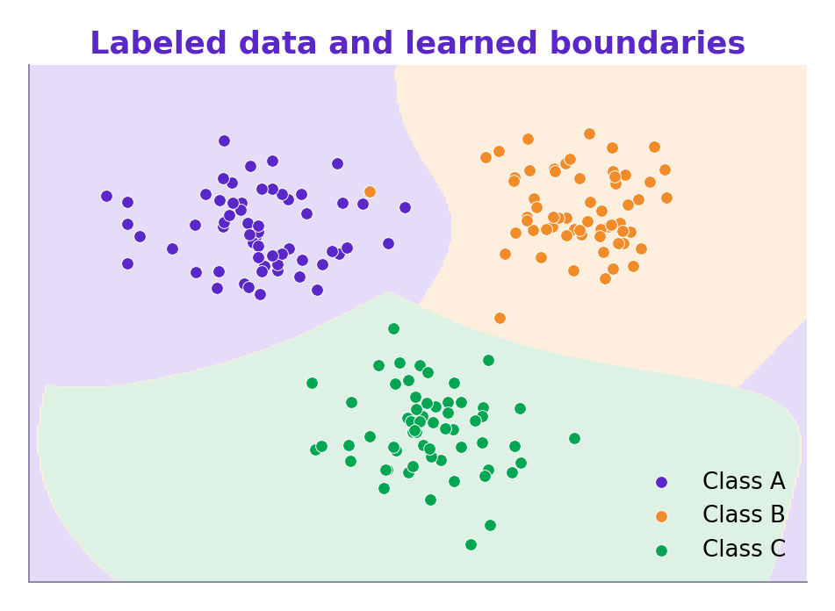
یادگیری با نظارت
پیش‌بینی برای داده جدید
مدل یادگیری
داده برچسب‌دار
مدل برای هر نمونه جواب درست را می‌داند
مناسب پیش‌بینی و طبقه‌بندی مشخص
با داده کافی به دقت بالا می‌رسد
مثال: تشخیص تصویر، پیش‌بینی قیمت، تشخیص سرطان
Notes:
مدل با داده برچسب‌دار آموزش می‌بیند؛ یعنی جواب هر نمونه آموزشی مشخص است.

Slide 25
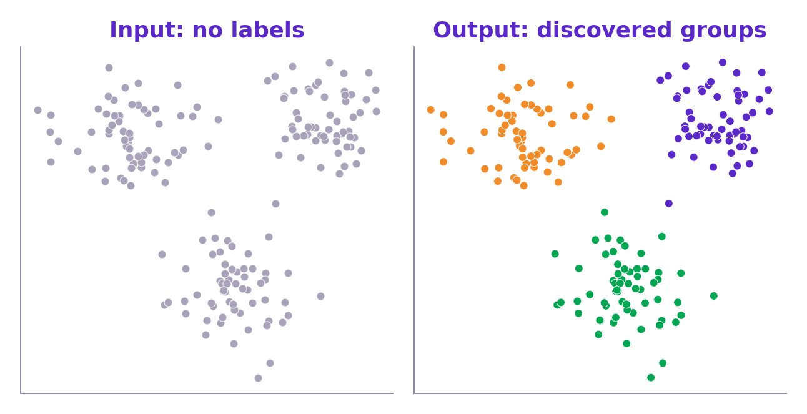
یادگیری بدون نظارت
گروه‌ها و الگوهای پنهان
مدل یادگیری
داده بدون برچسب
نیازی به داده برچسب‌دار نیست
ساختارهای پنهان را کشف می‌کند
در تحلیل اکتشافی داده مفید است
مثال: خوشه‌بندی، کاهش بعد، تشخیص ناهنجاری
Notes:
مدل برچسب ندارد و خودش الگوها و ساختارهای پنهان را پیدا می‌کند.

Slide 26
با نظارت یا بدون نظارت؟
معیار | با نظارت | بدون نظارت
برچسب خروجی | دارد | ندارد
هدف | پیش‌بینی خروجی | کشف ساختار داده
روش‌های نمونه | رگرسیون، SVM، درخت | K-Means، DBSCAN، PCA
ارزیابی | مقایسه با جواب واقعی | معیارهای داخلی مانند Silhouette
اگر جواب هر نمونه را می‌دانیم، یادگیری با نظارت؛ اگر فقط داده داریم و می‌خواهیم ساختارش را بشناسیم، یادگیری بدون نظارت
Notes:
تفاوت اصلی وجود یا نبود برچسب است.

Slide 27
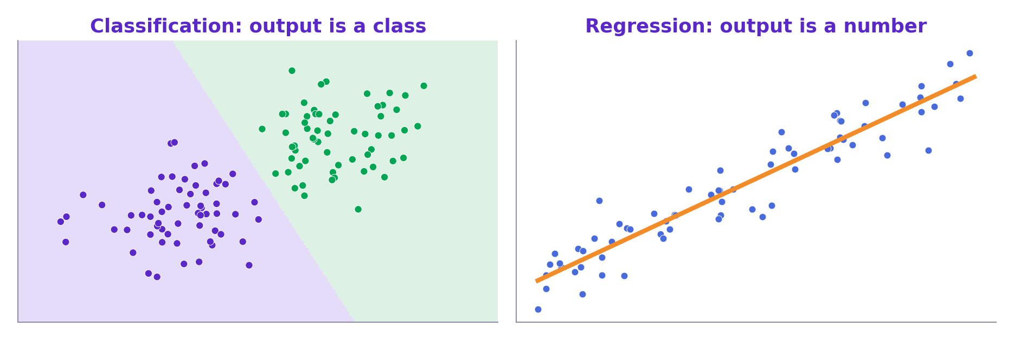
کلاسیفیکیشن یا رگرسیون؟
رگرسیون
کلاسیفیکیشن
خروجی: یک مقدار عددی
مثال: قیمت خانه، دما، مصرف انرژی
معیار: MAE، MSE، RMSE و ضریب تعیین
خروجی: کلاس یا برچسب
مثال: گربه یا سگ، اسپم یا غیراسپم
معیار: Accuracy، Precision و ماتریس اغتشاش
Notes:
اول مشخص کنید خروجی مسئله یک دسته است یا یک عدد؛ بعد مدل را انتخاب کنید.

Slide 28
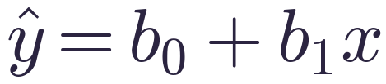
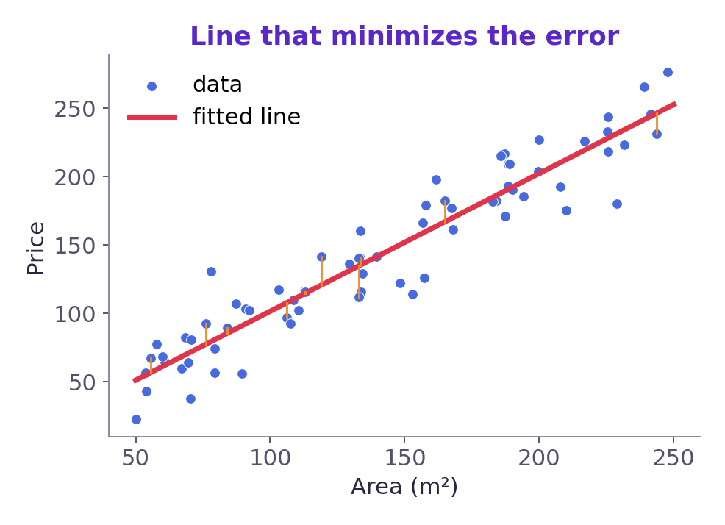
رگرسیون خطی چیست؟
خروجی پیش‌بینی‌شده تابعی خطی از ورودی x است
دو پارامتر مدل: عرض از مبدأ و شیب خط
مثال: پیش‌بینی قیمت خانه از روی متراژ
خط طوری انتخاب می‌شود که مجموع مربع خطا کمینه شود
Notes:
رگرسیون رابطه ورودی‌ها و یک خروجی عددی را یاد می‌گیرد. خط‌های نارنجی خطای هر نمونه هستند.

Slide 29
مثال عددی رگرسیون
ȳ
میانگین
۱۷۵
خانه | قیمت واقعی y | پیش‌بینی ŷ | خطا (واقعی − پیش‌بینی)
۱ | ۱۰۰ | ۱۱۰ | −۱۰
۲ | ۱۵۰ | ۱۴۰ | ۱۰
۳ | ۲۰۰ | ۲۱۰ | −۱۰
۴ | ۲۵۰ | ۲۴۰ | ۱۰
اندازه خطای هر چهار نمونه ۱۰ است؛ حالا این خطاها را با چهار معیار خلاصه می‌کنیم
Notes:
این چهار خانه در همه معیارهای اسلاید بعد استفاده می‌شوند. میانگین قیمت واقعی ۱۷۵ است.

Slide 30
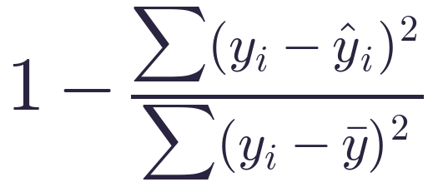
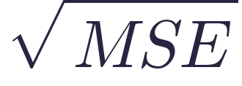
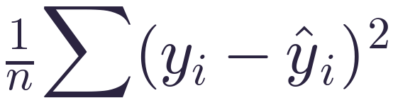
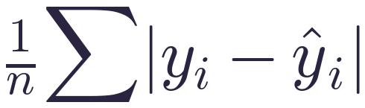




معیارهای ارزیابی رگرسیون
R²
RMSE
MSE
MAE
سهم تغییرات توضیح‌داده‌شده
واحد خروجی و حساس به خطای بزرگ
خطای بزرگ را بیشتر جریمه می‌کند
میانگین اندازه خطا با واحد خروجی
Notes:
هر چهار عدد از مثال اسلاید قبل محاسبه شده‌اند.

Slide 31
کدام معیار را انتخاب کنیم؟
نکته مهم
ضریب تعیین برابر ۰٫۹۶۸ یعنی مدل ۹۶٫۸٪ از تغییرات خروجی را توضیح می‌دهد؛ نه اینکه ۹۶٫۸٪ پیش‌بینی‌ها درست باشد.
اگر مدل از پیش‌بینی میانگین بدتر باشد، ضریب تعیین منفی می‌شود.
معیار | بهترین مقدار | چه زمانی؟
MAE | نزدیک صفر | بیان ساده خطا
MSE | نزدیک صفر | خطای بزرگ پرهزینه
RMSE | نزدیک صفر | خطا با واحد خروجی
R² | نزدیک ۱ | مقایسه با میانگین
در پروژه واقعی چند معیار را کنار هم روی داده آزمون گزارش کنید
Notes:
R² برابر ۰٫۹۶۸ به معنی درستی ۹۶٫۸ درصد پیش‌بینی‌ها نیست و می‌تواند منفی هم باشد.

Slide 32
محاسبه معیارها در پایتون
import numpy as np
y_true = np.array([100, 150, 200, 250])
y_pred = np.array([110, 140, 210, 240])
error = y_true - y_pred
mae = np.mean(np.abs(error))
mse = np.mean(error ** 2)
rmse = np.sqrt(mse)
ss_res = np.sum(error ** 2)
ss_tot = np.sum((y_true - y_true.mean()) ** 2)
r2 = 1 - ss_res / ss_tot
print(mae, mse, rmse, r2)
# Output
MAE : 10.0
MSE : 100.0
RMSE : 10.0
R2 : 0.968
Notes:
این کد اجرا شده و خروجی آن همان اعداد اسلاید قبل است.

Slide 33
ماتریس اغتشاش
کلاس واقعی
مثبت
منفی
TP: نمونه مثبت که درست مثبت تشخیص داده شده
پیش‌بینی مثبت
TP
مثبت درست
FP
مثبت نادرست
TN: نمونه منفی که درست منفی تشخیص داده شده
FP: نمونه منفی که اشتباهاً مثبت شده (هشدار کاذب)
پیش‌بینی منفی
FN
منفی نادرست
TN
منفی درست
FN: نمونه مثبت که اشتباهاً منفی شده (جاافتادن)
Notes:
ماتریس اغتشاش نشان می‌دهد مدل در هر کلاس چند پیش‌بینی درست و نادرست داشته است.

Slide 34




معیارهای ارزیابی طبقه‌بندی
Precision
Accuracy
از مثبت‌های پیش‌بینی‌شده، چند درصد واقعاً مثبت‌اند؟
نسبت کل پیش‌بینی‌های درست
F1-Score
Recall
میانگین هماهنگ Precision و Recall
از مثبت‌های واقعی، چند درصد پیدا شدند؟
Notes:
هر معیار به پرسش متفاوتی پاسخ می‌دهد.

Slide 35




مثال عددی طبقه‌بندی
TP = 45
FP = 5
فرض کنید مدل روی ۱۰۰ تصویر آزمایش شده و گربه کلاس مثبت است؛ ماتریس اغتشاش به‌صورت مقابل به‌دست آمده:
FN = 8
TN = 42
F1-Score
Recall
Precision
Accuracy
۸۷٫۴٪
۸۴٫۹٪
۹۰٫۰٪
۸۷٫۰٪
Notes:
تشخیص گربه و سگ با ۱۰۰ نمونه. گربه کلاس مثبت است.

Slide 36
کدام معیار برای کدام مسئله؟
Precision
Accuracy
وقتی هشدار کاذب پرهزینه است؛ مانند فیلتر اسپم
وقتی کلاس‌ها متوازن‌اند
F1-Score
Recall
وقتی تعادل Precision و Recall مهم است
وقتی جاافتادن پرهزینه است؛ مانند تشخیص بیماری
در داده نامتوازن فقط به Accuracy اکتفا نکنید؛ یک مدل خوب فقط دقیق نیست، قابل اعتماد هم هست
Notes:
در داده نامتوازن Accuracy گمراه‌کننده است؛ با ۹۵٪ کلاس منفی، مدلی که همیشه منفی بگوید ۹۵٪ دقت دارد.

Slide 37
انواع مسائل طبقه‌بندی
نامتعادل
چندبرچسبی
چندکلاسه
دو کلاسه
Imbalanced
۹۵٪ منفی و ۵٪ مثبت
Multi-label
هم گربه و هم خانگی
Multi-class
گربه، سگ یا پرنده
Binary
سالم یا بیمار
خروجی دودویی: Sigmoid؛ خروجی چندکلاسه: Softmax؛ چندبرچسبی: یک Sigmoid برای هر برچسب
Notes:
نوع مسئله، تابع خروجی و معیار ارزیابی را تعیین می‌کند.

Slide 38

خوشه‌بندی: مفهوم کلی
مشتری | مبلغ خرید | تعداد خرید
A | ۱۲۰ | ۵
B | ۱۱۰ | ۴
C | ۹۸۰ | ۲۰
D | ۱۰۵۰ | ۱۸
E | ۲۴۰ | ۶
F | ۹۸۰ | ۱۹
الگوریتم بدون دانستن برچسب، مشتریان کم‌خرید و پرخرید را جدا می‌کند
Notes:
خوشه‌بندی نمونه‌های مشابه را بدون برچسب در یک گروه قرار می‌دهد.

Slide 39

الگوریتم‌های رایج خوشه‌بندی
DBSCAN
Hierarchical
K-Means
شکل دلخواه و تشخیص نویز
ساخت درخت سلسله‌مراتبی؛ بدون نیاز اولیه به k
ساده و سریع؛ نیاز به تعیین k
Notes:
روی داده هلالی شکل، K-Means و Ward شکل واقعی را نمی‌بینند ولی DBSCAN آن را پیدا می‌کند و نویز را جدا می‌کند.

Slide 40



ارزیابی خوشه‌بندی
فشردگی خوشه‌ها؛ هرچه کمتر بهتر
WCSS
جدایی از خوشه دیگر؛ بین ۱− و ۱؛ بیشتر بهتر
Silhouette
شباهت خوشه‌ها به یکدیگر؛ کمتر بهتر
Davies-Bouldin
Notes:
برچسب واقعی نداریم، پس از معیارهای داخلی استفاده می‌کنیم.

Slide 41

مثال عددی K-Means
مرکز A
(1.10, 1.13)
مرکز B
(4.10, 4.23)
WCSS
0.853
نقطه | x | y | خوشه
۱ | 1.0 | 1.2 | A
۲ | 0.8 | 0.9 | A
۳ | 1.5 | 1.3 | A
۴ | 4.0 | 4.2 | B
۵ | 3.8 | 3.9 | B
۶ | 4.5 | 4.6 | B
مرکز هر خوشه میانگین نقطه‌های همان خوشه است
Notes:
در نسخه قبلی k برابر ۳ بود، اما این شش نقطه به‌وضوح دو گروه‌اند؛ پس k=2 در نظر گرفته شد.

Slide 42
نکات مهم و کاربردهای خوشه‌بندی
کاربردها
نکات کلیدی
بخش‌بندی مشتریان
تعداد خوشه‌ها را با چند روش بررسی کنید
تحلیل داده‌های زیستی
مقیاس‌بندی ویژگی‌ها اهمیت زیادی دارد
تشخیص ناهنجاری
همیشه یک جواب قطعی و یکتا وجود ندارد
پیش‌پردازش و کاهش ابعاد
چند معیار ارزیابی را با هم به کار ببرید
Notes:
مقیاس‌بندی را فراموش نکنید و تعداد خوشه را با چند معیار بررسی کنید.

Slide 43

نفرین ابعاد چیست؟
با افزایش تعداد ویژگی‌ها، حجم فضا به‌صورت نمایی زیاد می‌شود و داده ما در آن پراکنده و کم‌چگال می‌شود
تعداد ابعاد d | نمونه لازم برای ۱۰ نقطه در هر محور
۱ | ۱۰
۲ | ۱۰۰
۳ | ۱٬۰۰۰
۱۰ | ۱۰٬۰۰۰٬۰۰۰٬۰۰۰
چه کسی آن را مطرح کرد؟ ریچارد بلمن در سال ۱۹۵۷، هنگام مطالعه برنامه‌ریزی پویا، متوجه رشد نمایی محاسبات با تعداد متغیرها شد
Notes:
این اصطلاح را ریچارد بلمن در سال ۱۹۵۷ هنگام کار روی برنامه‌ریزی پویا مطرح کرد: با هر بُعد جدید، حجم فضا و کار لازم به‌صورت نمایی زیاد می‌شود.

Slide 44

دیتاست: اسکناس
ویژگی‌های آماری تصویر اسکناس‌ها؛ برای دیدن نفرین ابعاد به آن ویژگی نویزی اضافه می‌کنیم
مشخصه | مقدار
منبع | UCI
نمونه | ۱٬۳۷۲
ورودی | ۴ ویژگی
خروجی | دو کلاس
آزمایش | افزودن تا ۵۰۰ ویژگی نویز
مدل‌هایی که با این داده اجرا می‌شوند
آزمایش نفرین ابعاد با KNN
Notes:
پیش از شروع مدل‌ها: ویژگی‌های آماری تصویر اسکناس‌ها؛ برای دیدن نفرین ابعاد به آن ویژگی نویزی اضافه می‌کنیم

Slide 45

چرا نفرین ابعاد مشکل‌ساز است؟
بیش‌برازش
بی‌معنا شدن فاصله
فضای خالی
نمونه به ازای هر ویژگی کم می‌شود و مدل نویز را یاد می‌گیرد
نزدیک‌ترین و دورترین نقطه تقریباً هم‌فاصله می‌شوند
برای پوشاندن ۱۰٪ حجم در ۱۰۰ بُعد، ضلع ۰٫۹۸ لازم است
Notes:
نمودار از نوت‌بوک ML/09 است. برای پوشاندن ۱۰٪ حجم مکعب در ۱۰ بُعد ضلع 0.79 و در ۱۰۰ بُعد ضلع 0.98 لازم است.

Slide 46
چگونه نفرین ابعاد را کشف کنیم؟
نشانه | چه چیزی را بررسی کنیم؟ | در آزمایش ما
نمونه کم به ازای ویژگی | نسبت تعداد نمونه به تعداد ویژگی | ۴٫۷
افت کنتراست فاصله | نسبت (بیشینه − کمینه) به کمینه فاصله | ۲۵٫۱۴ ← ۰٫۲۸
افت دقت با افزودن ویژگی | منحنی دقت برحسب تعداد ویژگی | ۱٫۰ ← ۰٫۵۵۳
شکست مدل‌های فاصله‌ای | مقایسه KNN با مدل درختی | KNN 0.553 / RF 0.915
بعد ذاتی پایین | مؤلفه لازم PCA برای ۹۵٪ واریانس | ۴۱ از ۶۴ (داده ارقام)
ترتیب اعداد در پیکان‌ها: قبل از افزودن نویز ← بعد از افزودن نویز
Notes:
این نشانه‌ها روی داده Banknote با ۲۰۰ ویژگی نویزی اندازه‌گیری شده‌اند.

Slide 47
راه‌های مقابله با نفرین ابعاد
استخراج ویژگی
انتخاب ویژگی
PCA، Autoencoder و روش‌های مشابه
نگه‌داشتن ویژگی‌های مرتبط با هدف
داده بیشتر و دانش تخصصی
منظم‌سازی
حذف ورودی‌های بی‌ربط پیش از مدل‌سازی
روش Lasso وزن ویژگی بی‌فایده را صفر می‌کند
Notes:
نتایج واقعی نوت‌بوک ML/09. PCA واریانس را بیشینه می‌کند و هدف را نمی‌بیند؛ وقتی نویز زیاد است انتخاب ویژگی نظارت‌شده بهتر عمل می‌کند.

Slide 48
کتابخانه‌های پایه یادگیری ماشین
pandas
NumPy
داده‌های جدولی و پاک‌سازی
آرایه‌ها و محاسبات عددی
data = pd.read_csv('data.csv')
print(data.head())
x = np.array([1, 2, 3])
print(np.mean(x))
scikit-learn
matplotlib
الگوریتم‌ها و ارزیابی مدل
رسم نمودار و نمایش نتایج
model.fit(X_train, y_train)
model.predict(X_test)
plt.plot(x, y)
plt.show()
Notes:
چهار کتابخانه اصلی. برای نصب: pip install numpy pandas matplotlib scikit-learn

Slide 49
روند کار با این کتابخانه‌ها
نمایش (matplotlib)
ارزیابی (metrics)
آموزش (scikit-learn)
آماده‌سازی (NumPy)
بارگذاری داده (pandas)
pip install numpy pandas matplotlib scikit-learn
همه این کتابخانه‌ها در Jupyter Notebook و VS Code قابل استفاده‌اند
در ادامه هر مدل را با یک نوت‌بوک مستقل و داده واقعی اجرا می‌کنیم
Notes:
این پنج مرحله در همه نوت‌بوک‌های پوشه ML تکرار می‌شوند.

Slide 50
نقشه راه ادامه دوره
الگوریتم‌های یادگیری ماشین
رگرسیون، درخت، SVM، K-Means و PCA
06
شبکه عصبی و یادگیری عمیق
نورون، پس‌انتشار، بهینه‌سازها و PyTorch
07
معماری‌های یادگیری عمیق
CNN، RNN، LSTM و Transformer
08
منطق و سیستم‌های فازی
توابع عضویت، قواعد، ممدانی و سوگنو
09
ANFIS
معماری پنج‌لایه و یادگیری ترکیبی
10
Notes:
از مبانی به الگوریتم‌ها، سپس یادگیری عمیق و در انتها سیستم‌های فازی و ANFIS می‌رسیم.

Slide 51
نوت‌بوک‌های عملی دوره
Fuzzy
DL
ML
۳ نوت‌بوک
۵ نوت‌بوک
۱۹ نوت‌بوک
ممدانی، سوگنو و ANFIS
MLP، CNN، RNN، LSTM و Transformer
رگرسیون، طبقه‌بندی، خوشه‌بندی، PCA و نفرین ابعاد
هر نوت‌بوک با اجرای سلول دانلود، دیتاست خود را روی ویندوز دریافت می‌کند
نتایج اسلایدهای «نتیجه اجرا» دقیقاً خروجی همین نوت‌بوک‌ها هستند
Notes:
هر مدل یک نوت‌بوک مستقل دارد و دیتاستش را خودش دانلود می‌کند. خروجی‌ها در پوشه results هر بخش ذخیره می‌شوند.

Slide 52
الگوریتم‌های یادگیری ماشین
از داده تا مدل قابل اعتماد
06
CHAPTER
Notes:
شروع فصل 06: الگوریتم‌های یادگیری ماشین

Slide 53
چرخه یک پروژه یادگیری ماشین
استقرار
ارزیابی
آموزش مدل
پیش‌پردازش
گردآوری داده
تعریف مسئله
اگر نتیجه کافی نبود، به مرحله داده یا ویژگی‌ها بازمی‌گردیم
نشت داده
مقیاس‌بندی
پاک‌سازی داده
پیش‌پردازش را فقط روی داده آموزش fit کنید؛ داده آزمون نباید دیده شود
StandardScaler یا MinMaxScaler برای KNN، SVM و شبکه عصبی ضروری است
حذف یا جایگزینی مقدار گمشده، بررسی داده پرت و حذف نمونه تکراری
Notes:
مدل‌سازی فقط بخش کوچکی از پروژه است. بیشترین زمان معمولاً صرف داده می‌شود و چرخه تکرارشونده است.

Slide 54

تقسیم داده و اعتبارسنجی متقابل
تقسیم ساده داده
نارنجی: اعتبارسنجی برای تنظیم سبز: آزمون نهایی
۱۵٪
۱۵٪
آموزش ۷۰٪
اعتبارسنجی متقابل k-fold
Score 1
Val
Train
Train
Train
Train
Fold 1
Score 2
Train
Val
Train
Train
Train
Fold 2
Score 3
Train
Train
Val
Train
Train
Fold 3
Score 4
Train
Train
Train
Val
Train
Fold 4
Score 5
Train
Train
Train
Train
Val
Fold 5
برای داده کم، k-fold برآورد مطمئن‌تری می‌دهد؛ در سری زمانی از TimeSeriesSplit استفاده کنید
Notes:
در k-fold هر نمونه یک بار نقش اعتبارسنجی را دارد. میانگین امتیاز foldها برآورد پایدارتری از عملکرد است.

Slide 55

کم‌برازش و بیش‌برازش
بیش‌برازش
برازش مناسب
کم‌برازش
مدل نویز را حفظ کرده؛ خطای آموزش کم و خطای آزمون زیاد است.
الگوی اصلی یاد گرفته شده و خطای آزمون کمینه است.
مدل بیش از حد ساده است. خطای آموزش و آزمون هر دو بالا هستند.
Notes:
هدف کمینه‌کردن خطا روی داده دیده‌نشده است. موازنه بایاس و واریانس را با درجه چندجمله‌ای نشان دهید.

Slide 56


گرادیان کاهشی
گرادیان جهت بیشترین افزایش خطاست؛ در خلاف آن حرکت می‌کنیم
η نرخ یادگیری است: زیاد باشد واگرا می‌شود و کم باشد کند پیش می‌رود
Batch، Mini-batch و SGD در تعداد نمونه هر گام متفاوت‌اند
Notes:
GIF مسیر واقعی به‌روزرسانی پارامترها را روی تابع هزینه نشان می‌دهد. نرخ یادگیری اندازه گام را تعیین می‌کند.

Slide 57

دیتاست: نیروگاه سیکل ترکیبی
اندازه‌گیری‌های ساعتی یک نیروگاه واقعی طی شش سال؛ می‌خواهیم توان خروجی را پیش‌بینی کنیم
مشخصه | مقدار
منبع | UCI
نمونه | ۹٬۵۶۸ ساعت
ورودی | دما، خلأ، فشار، رطوبت
خروجی | توان خالص (MW)
نوع مسئله | رگرسیون
مدل‌هایی که با این داده اجرا می‌شوند
KNN
جنگل
درخت
SVR
چندجمله‌ای
خطی
Notes:
پیش از شروع مدل‌ها: اندازه‌گیری‌های ساعتی یک نیروگاه واقعی طی شش سال؛ می‌خواهیم توان خروجی را پیش‌بینی کنیم

Slide 58
رگرسیون خطی چندگانه
برای هر ورودی یک وزن یاد گرفته می‌شود
وزن‌ها با کمینه‌کردن مجموع مربعات خطا به‌دست می‌آیند
ساده، سریع و تفسیرپذیر است و مبنای مقایسه همه مدل‌های بعدی می‌شود
اگر رابطه واقعی غیرخطی باشد، بخشی از الگو را از دست می‌دهد
Notes:
همان رگرسیون خطی فصل قبل، این بار با چهار ورودی نیروگاه. برای هر ورودی یک وزن یاد گرفته می‌شود.

Slide 59

نتیجه اجرا: رگرسیون خطی
0.928
CV R2
3.6
MAE (MW)
4.5
RMSE (MW)
0.930
R2
دمای محیط اثرگذارترین ورودی است؛ هوای گرم‌تر یعنی توان کمتر
Dataset: Combined Cycle Power Plant (UCI) | 9,568 samples | Notebook: ML/01_linear_regression.ipynb
Notes:
خروجی واقعی نوت‌بوک ML/01_linear_regression.ipynb روی داده Combined Cycle Power Plant (UCI).

Slide 60

رگرسیون چندجمله‌ای
توان‌ها و حاصل‌ضرب ورودی‌ها به‌عنوان ویژگی جدید اضافه می‌شوند
مدل نسبت به وزن‌ها هنوز خطی است
درجه زیاد باعث بیش‌برازش می‌شود
درجه مناسب با اعتبارسنجی متقابل انتخاب می‌شود
Notes:
درجه پیچیدگی مدل را کنترل می‌کند. این شکل روی داده مصنوعی یک‌بعدی رسم شده است.

Slide 61

نتیجه اجرا: رگرسیون چندجمله‌ای
209
Terms
6
Best degree
4.23
RMSE (MW)
0.938
R2
با درجه ۶ خطا نسبت به مدل خطی از ۴٫۵۰ به ۴٫۲۳ مگاوات رسید
Dataset: Combined Cycle Power Plant (UCI) | 9,568 samples | Notebook: ML/12_polynomial_regression.ipynb
Notes:
خروجی واقعی نوت‌بوک ML/12_polynomial_regression.ipynb روی داده Combined Cycle Power Plant (UCI).

Slide 62


رگرسیون بردار پشتیبان (SVR)
خطای داخل لوله با عرض اپسیلون جریمه نمی‌شود
نقاط خارج از لوله بردار پشتیبان هستند
کرنل، تابع منحنی می‌سازد
مقیاس‌بندی ورودی و خروجی ضروری است
Notes:
SVR ایده حاشیه SVM را به پیش‌بینی عددی می‌آورد. این شکل روی داده مصنوعی رسم شده است.

Slide 63

نتیجه اجرا: SVR
0.050
Best gamma
10
Best C
4.09
RMSE (MW)
0.942
R2
مدل با ۵۱۱۲ بردار پشتیبان به خطای ۴٫۰۹ مگاوات رسید
Dataset: Combined Cycle Power Plant (UCI) | 9,568 samples | Notebook: ML/16_svr.ipynb
Notes:
خروجی واقعی نوت‌بوک ML/16_svr.ipynb روی داده Combined Cycle Power Plant (UCI).

Slide 64


درخت تصمیم رگرسیونی
هر برگ میانگین خروجی نمونه‌های خودش را پیش‌بینی می‌کند
تقسیم‌ها طوری انتخاب می‌شوند که خطای مربعی کم شود
خروجی تابعی پله‌ای است
عمق زیاد باعث حفظ‌کردن داده می‌شود
Notes:
درخت رگرسیونی نمی‌تواند بیرون از بازه خروجی‌های آموزش پیش‌بینی کند. این شکل روی داده مصنوعی رسم شده است.

Slide 65

نتیجه اجرا: درخت رگرسیونی
127
Leaves
7
Best depth
4.07
RMSE (MW)
0.943
R2
بهترین عمق ۷ بود و درخت ۱۲۷ برگ ساخت
Dataset: Combined Cycle Power Plant (UCI) | 9,568 samples | Notebook: ML/17_decision_tree_regression.ipynb
Notes:
خروجی واقعی نوت‌بوک ML/17_decision_tree_regression.ipynb روی داده Combined Cycle Power Plant (UCI).

Slide 66


جنگل تصادفی رگرسیونی
هر درخت با نمونه‌گیری تصادفی آموزش می‌بیند
خروجی جنگل میانگین خروجی درخت‌هاست
واریانس کمتر و نتیجه هموارتر از یک درخت
نمونه‌های بیرون از کیسه، اعتبارسنجی رایگان می‌دهند
Notes:
این شکل روی داده مصنوعی رسم شده است.

Slide 67

نتیجه اجرا: جنگل رگرسیونی
300
Trees
3.26
OOB RMSE (MW)
3.1
RMSE (MW)
0.967
R2
میانگین‌گیری از درخت‌ها خطا را به ۳٫۱۰ مگاوات رساند؛ دما مهم‌ترین ورودی است
Dataset: Combined Cycle Power Plant (UCI) | 9,568 samples | Notebook: ML/18_random_forest_regression.ipynb
Notes:
خروجی واقعی نوت‌بوک ML/18_random_forest_regression.ipynb روی داده Combined Cycle Power Plant (UCI).

Slide 68


رگرسیون KNN
خروجی، میانگین k نمونه نزدیک است
با وزن‌دهی فاصله، همسایه نزدیک‌تر اثر بیشتری دارد
k کوچک ناهموار و k بزرگ هموار است
مقیاس‌بندی ورودی‌ها ضروری است
Notes:
این شکل روی داده مصنوعی رسم شده است.

Slide 69

نتیجه اجرا: رگرسیون KNN
7
Best k
2.57
MAE (MW)
3.59
RMSE (MW)
0.956
R2
با ۷ همسایه خطا به ۳٫۵۹ مگاوات رسید؛ با چهار ورودی فاصله‌ها هنوز معنادارند
Dataset: Combined Cycle Power Plant (UCI) | 9,568 samples | Notebook: ML/19_knn_regression.ipynb
Notes:
خروجی واقعی نوت‌بوک ML/19_knn_regression.ipynb روی داده Combined Cycle Power Plant (UCI).

Slide 70
مقایسه رگرسیون‌ها روی داده نیروگاه
روی این داده کمترین خطا را مدل Forest با ۳٫۱۰ مگاوات دارد
Notes:
همه مدل‌ها با یک تقسیم آموزش و آزمون ارزیابی شده‌اند.

Slide 71

دیتاست: ابررسانایی
۲۱٬۲۶۳ ماده با ۸۱ ویژگی بسیار هم‌بسته؛ برای دیدن اثر منظم‌سازی فقط ۵۰۰ نمونه آموزش استفاده می‌شود
مشخصه | مقدار
منبع | UCI
نمونه | ۲۱٬۲۶۳ ماده
ورودی | ۸۱ ویژگی
خروجی | دمای بحرانی (K)
نوع مسئله | رگرسیون
مدل‌هایی که با این داده اجرا می‌شوند
Elastic Net
Lasso
Ridge
Notes:
پیش از شروع مدل‌ها: ۲۱٬۲۶۳ ماده با ۸۱ ویژگی بسیار هم‌بسته؛ برای دیدن اثر منظم‌سازی فقط ۵۰۰ نمونه آموزش استفاده می‌شود

Slide 72


رگرسیون Ridge
جریمه مربعی، وزن‌ها را کوچک می‌کند
وزن‌ها به‌ندرت دقیقاً صفر می‌شوند
برای ویژگی‌های هم‌بسته بسیار مناسب است
آلفا با اعتبارسنجی متقابل انتخاب می‌شود
Notes:
ناحیه دایره‌ای قید جریمه مربعی است و ستاره جواب بدون جریمه. شکل مفهومی است.

Slide 73

نتیجه اجرا: Ridge
1.19
Best alpha
19.12
OLS RMSE (K)
18.53
RMSE (K)
0.702
R2
با ۵۰۰ نمونه آموزش، جریمه مربعی خطا را از ۱۹٫۱۲ به ۱۸٫۵۳ کلوین رساند
Dataset: Superconductivity (UCI) | 21,263 samples | Notebook: ML/13_ridge_regression.ipynb
Notes:
خروجی واقعی نوت‌بوک ML/13_ridge_regression.ipynb روی داده Superconductivity (UCI).

Slide 74


رگرسیون Lasso
جریمه قدرمطلق، بعضی وزن‌ها را دقیقاً صفر می‌کند
هم‌زمان ویژگی‌ها را هم انتخاب می‌کند
مدل خلوت‌تر و تفسیرپذیرتر می‌شود
از گروه ویژگی‌های هم‌بسته معمولاً یکی را نگه می‌دارد
Notes:
گوشه‌های لوزی روی محورها هستند و به همین دلیل وزن‌ها صفر می‌شوند. شکل مفهومی است.

Slide 75

نتیجه اجرا: Lasso
68
Features kept
19.12
OLS RMSE (K)
18.57
RMSE (K)
0.700
R2
روش Lasso فقط ۶۸ ویژگی از ۸۱ ویژگی را نگه داشت
Dataset: Superconductivity (UCI) | 21,263 samples | Notebook: ML/14_lasso_regression.ipynb
Notes:
خروجی واقعی نوت‌بوک ML/14_lasso_regression.ipynb روی داده Superconductivity (UCI).

Slide 76

رگرسیون Elastic Net
ترکیب جریمه مربعی و جریمه قدرمطلق
نسبت رو بین این دو حرکت می‌کند
گروه ویژگی‌های هم‌بسته با هم باقی می‌مانند
آلفا و رو با هم تنظیم می‌شوند
Notes:
شکل مفهومی است.

Slide 77

نتیجه اجرا: Elastic Net
81
Features kept
0.100
Best l1_ratio
18.5
RMSE (K)
0.703
R2
بهترین نسبت نزدیک Ridge بود و خطا به ۱۸٫۵۰ کلوین رسید
Dataset: Superconductivity (UCI) | 21,263 samples | Notebook: ML/15_elastic_net.ipynb
Notes:
خروجی واقعی نوت‌بوک ML/15_elastic_net.ipynb روی داده Superconductivity (UCI).

Slide 78
مقایسه رگرسیون‌های منظم‌شده
با داده کم و ویژگی زیاد، هر سه روش از کمترین مربعات ساده بهتر بودند
Notes:
روی تمام داده‌ها اختلاف کمتر خواهد بود.

Slide 79

دیتاست: سرطان سینه ویسکانسین
اندازه‌گیری هسته سلول‌ها در نمونه بافت؛ تشخیص خوش‌خیم یا بدخیم بودن
مشخصه | مقدار
منبع | UCI
نمونه | ۵۶۹
ورودی | ۳۰ ویژگی
خروجی | خوش‌خیم یا بدخیم
نوع مسئله | طبقه‌بندی دودویی
مدل‌هایی که با این داده اجرا می‌شوند
رگرسیون لجستیک
Notes:
پیش از شروع مدل‌ها: اندازه‌گیری هسته سلول‌ها در نمونه بافت؛ تشخیص خوش‌خیم یا بدخیم بودن

Slide 80


رگرسیون لجستیک
خروجی عددی بین صفر و یک است؛ مرز تصمیم خطی است و تابع هزینه آن Cross-Entropy نام دارد
Notes:
با وجود نام رگرسیون، این مدل برای طبقه‌بندی است و خروجی آن یک احتمال است.

Slide 81

نتیجه اجرا: رگرسیون لجستیک
0.996
ROC AUC
0.924
Recall
0.980
Precision
0.965
Accuracy
از ۵۳ مورد بدخیم فقط ۴ مورد جا افتاد؛ در تشخیص پزشکی Recall مهم‌ترین معیار است
Dataset: Breast Cancer Wisconsin (UCI) | 569 samples | Notebook: ML/02_logistic_regression.ipynb
Notes:
خروجی واقعی نوت‌بوک ML/02_logistic_regression.ipynb روی داده Breast Cancer Wisconsin (UCI).

Slide 82

دیتاست: پایداری شبکه برق
ده هزار شبیه‌سازی از یک شبکه چهارگره‌ای؛ پیش‌بینی پایدار یا ناپایدار بودن شبکه
مشخصه | مقدار
منبع | UCI
نمونه | ۱۰٬۰۰۰
ورودی | ۱۲ ویژگی
خروجی | پایدار یا ناپایدار
نوع مسئله | طبقه‌بندی دودویی
مدل‌هایی که با این داده اجرا می‌شوند
جنگل تصادفی
درخت تصمیم
Notes:
پیش از شروع مدل‌ها: ده هزار شبیه‌سازی از یک شبکه چهارگره‌ای؛ پیش‌بینی پایدار یا ناپایدار بودن شبکه

Slide 83

درخت تصمیم و جنگل تصادفی
درخت با پرسش‌های پی‌درپی فضا را تقسیم می‌کند
درخت عمیق به‌راحتی بیش‌برازش می‌کند
جنگل، خروجی درخت‌های متنوع را میانگین می‌گیرد
Bagging واریانس مدل را کاهش می‌دهد
Notes:
دقت‌های نوشته‌شده روی شکل از اجرای واقعی روی داده make_moons به دست آمده است.

Slide 84

نتیجه اجرا: درخت تصمیم
325
Leaves
9
Best depth
0.889
F1
0.858
Accuracy
با عمق بیشتر از ۹ دقت آموزش به ۱ می‌رسد، ولی دقت اعتبارسنجی بهتر نمی‌شود
Dataset: Electrical Grid Stability (UCI) | 10,000 samples | Notebook: ML/03_decision_tree.ipynb
Notes:
خروجی واقعی نوت‌بوک ML/03_decision_tree.ipynb روی داده Electrical Grid Stability (UCI).

Slide 85

نتیجه اجرا: جنگل تصادفی
0.850
Single tree acc
0.918
OOB accuracy
0.943
F1
0.926
Accuracy
جنگل دقت را نسبت به یک درخت بدون محدودیت از ۰٫۸۵۰ به ۰٫۹۲۶ رساند
Dataset: Electrical Grid Stability (UCI) | 10,000 samples | Notebook: ML/04_random_forest.ipynb
Notes:
خروجی واقعی نوت‌بوک ML/04_random_forest.ipynb روی داده Electrical Grid Stability (UCI).

Slide 86

دیتاست: ارقام دست‌نویس
تصاویر ۸ در ۸ از ارقام دست‌نویس با تقسیم رسمی آموزش و آزمون
مشخصه | مقدار
منبع | UCI
نمونه | ۵٬۶۲۰
ورودی | ۶۴ پیکسل
خروجی | ده رقم
نوع مسئله | طبقه‌بندی چندکلاسه
مدل‌هایی که با این داده اجرا می‌شوند
SVM
Notes:
پیش از شروع مدل‌ها: تصاویر ۸ در ۸ از ارقام دست‌نویس با تقسیم رسمی آموزش و آزمون

Slide 87

ماشین بردار پشتیبان (SVM)
ابرصفحه با بیشترین حاشیه را پیدا می‌کند
نقاط دایره‌دار بردارهای پشتیبان هستند
ترفند کرنل مرز غیرخطی می‌سازد
C میزان تحمل خطا را تنظیم می‌کند
Notes:
فقط بردارهای پشتیبان مرز را تعیین می‌کنند. کرنل RBF رایج‌ترین گزینه برای مرز غیرخطی است.

Slide 88

نتیجه اجرا: SVM
0.010
Best gamma
10
Best C
0.959
Linear accuracy
0.971
RBF accuracy
کرنل RBF پس از تنظیم C و gamma از مدل خطی بهتر عمل کرد
Dataset: Optical Digits (UCI) | 5,620 samples | Notebook: ML/05_svm.ipynb
Notes:
خروجی واقعی نوت‌بوک ML/05_svm.ipynb روی داده Optical Digits (UCI).

Slide 89

دیتاست: بذر گندم
اندازه‌های هندسی دانه‌های سه گونه گندم؛ داده کوچک و مناسب مدل‌های فاصله‌ای
مشخصه | مقدار
منبع | UCI
نمونه | ۲۱۰
ورودی | ۷ ویژگی
خروجی | سه گونه
نوع مسئله | طبقه‌بندی چندکلاسه
مدل‌هایی که با این داده اجرا می‌شوند
KNN
Notes:
پیش از شروع مدل‌ها: اندازه‌های هندسی دانه‌های سه گونه گندم؛ داده کوچک و مناسب مدل‌های فاصله‌ای

Slide 90

K نزدیک‌ترین همسایه (KNN)
k بزرگ
k کوچک
ایده
مرز هموار؛ با k خیلی بزرگ جزئیات از بین می‌رود.
مرز پرپیچ‌وخم و حساس به نویز؛ خطر بیش‌برازش.
برچسب نمونه جدید با رأی k همسایه نزدیک تعیین می‌شود.
Notes:
KNN فاز آموزش واقعی ندارد و تمام هزینه در زمان پیش‌بینی است. مقیاس‌بندی ویژگی‌ها ضروری است.

Slide 91

نتیجه اجرا: KNN
0.897
CV acc (not scaled)
0.933
CV acc (scaled)
1
Best k
0.906
Accuracy
مقیاس‌بندی دقت اعتبارسنجی را از ۰٫۸۹۷ به ۰٫۹۳۳ رساند
Dataset: Seeds (UCI) | 210 samples | Notebook: ML/06_knn.ipynb
Notes:
خروجی واقعی نوت‌بوک ML/06_knn.ipynb روی داده Seeds (UCI).

Slide 92

دیتاست: مشتریان عمده‌فروشی
هزینه سالانه مشتریان یک توزیع‌کننده در شش گروه کالا؛ این داده برچسب ندارد
مشخصه | مقدار
منبع | UCI
نمونه | ۴۴۰
ورودی | ۶ گروه کالا
خروجی | ندارد
نوع مسئله | خوشه‌بندی
مدل‌هایی که با این داده اجرا می‌شوند
DBSCAN
سلسله‌مراتبی
K-Means
Notes:
پیش از شروع مدل‌ها: هزینه سالانه مشتریان یک توزیع‌کننده در شش گروه کالا؛ این داده برچسب ندارد

Slide 93


خوشه‌بندی K-Means گام‌به‌گام
انتخاب k مرکز اولیه
۱
تخصیص هر نقطه به نزدیک‌ترین مرکز
۲
محاسبه میانگین هر خوشه به‌عنوان مرکز جدید
۳
تکرار تا زمانی که مراکز تغییر نکنند
۴
Notes:
انیمیشن از مراکز اولیه نامناسب شروع می‌شود و هم‌گرایی الگوریتم را نشان می‌دهد.

Slide 94

نتیجه اجرا: K-Means
1844.1
WCSS
1.35
Davies-Bouldin
0.290
Silhouette
2
Best k
Silhouette برابر ۰٫۲۹ است؛ پس گروه‌ها واقعی‌اند، اما مرزشان کاملاً جدا نیست
Dataset: Wholesale Customers (UCI) | 440 samples | Notebook: ML/07_kmeans.ipynb
Notes:
خروجی واقعی نوت‌بوک ML/07_kmeans.ipynb روی داده Wholesale Customers (UCI).

Slide 95

نتیجه اجرا: خوشه‌بندی سلسله‌مراتبی
1.6
Davies-Bouldin
0.258
Silhouette
2
Best k
دندروگرام هم دو گروه اصلی را نشان می‌دهد؛ هم‌خوان با نتیجه K-Means
Dataset: Wholesale Customers (UCI) | 440 samples | Notebook: ML/10_hierarchical_clustering.ipynb
Notes:
خروجی واقعی نوت‌بوک ML/10_hierarchical_clustering.ipynb روی داده Wholesale Customers (UCI).

Slide 96

نتیجه اجرا: DBSCAN
0.193
Noise share
1
Clusters
1.2
eps
این مشتریان یک ابر پیوسته‌اند: DBSCAN یک خوشه متراکم و حدود ۱۹٪ نویز یافت
Dataset: Wholesale Customers (UCI) | 440 samples | Notebook: ML/11_dbscan.ipynb
Notes:
خروجی واقعی نوت‌بوک ML/11_dbscan.ipynb روی داده Wholesale Customers (UCI).

Slide 97
دوباره همان داده: ارقام دست‌نویس
به داده SVM برمی‌گردیم؛ ۶۴ پیکسل برای نشان‌دادن کاهش بعد بسیار مناسب است
مشخصه | مقدار
منبع | UCI
نمونه | ۵٬۶۲۰
ورودی | ۶۴ پیکسل
برچسب | فقط برای ارزیابی
نوع مسئله | کاهش بعد
مدل‌هایی که با این داده اجرا می‌شوند
PCA
Notes:
پیش از شروع مدل‌ها: به داده SVM برمی‌گردیم؛ ۶۴ پیکسل برای نشان‌دادن کاهش بعد بسیار مناسب است

Slide 98

کاهش بعد با PCA
جهت‌های با بیشترین واریانس را می‌یابد
در داده ارقام، ۴۰ مؤلفه از ۶۴ ویژگی، ۹۵٪ واریانس را حفظ کرد
برای نمایش، فشرده‌سازی و حذف هم‌خطی مفید است
قبل از PCA داده را استاندارد کنید
Notes:
اعداد از اجرای واقعی PCA روی داده digits به دست آمده‌اند. PCA روشی خطی و بدون نظارت است.

Slide 99

نتیجه اجرا: PCA
0.510
Accuracy (2 comp.)
0.962
Accuracy (95% var)
0.965
Accuracy (all 64)
41
Components for 95%
با ۴۱ مؤلفه به‌جای ۶۴ ویژگی، دقت تقریباً ثابت ماند؛ اما دو مؤلفه کافی نیست
Dataset: Optical Digits (UCI) | 5,620 samples | Notebook: ML/08_pca.ipynb
Notes:
خروجی واقعی نوت‌بوک ML/08_pca.ipynb روی داده Optical Digits (UCI).

Slide 100

دیتاست: ارقام scikit-learn
نسخه کوچک ارقام که همراه scikit-learn نصب می‌شود و دانلود لازم ندارد
مشخصه | مقدار
منبع | scikit-learn
نمونه | ۱٬۷۹۷
ورودی | ۶۴ پیکسل
خروجی | ده رقم
ارزیابی | اعتبارسنجی پنج‌بخشی
مدل‌هایی که با این داده اجرا می‌شوند
کد scikit-learn
مقایسه شش مدل
Notes:
پیش از شروع مدل‌ها: نسخه کوچک ارقام که همراه scikit-learn نصب می‌شود و دانلود لازم ندارد

Slide 101
مقایسه مدل‌ها روی داده واقعی
مدل‌ها با کد واحد و Pipeline مقایسه شدند
SVM و KNN بهترین نتیجه را دادند
مدل ساده را به‌عنوان مبنا حتماً اجرا کنید
هیچ مدلی برای همه مسائل بهترین نیست
Notes:
میانگین دقت 5-Fold روی داده digits با ۱۷۹۷ نمونه. نتیجه به داده و تنظیم ابرپارامترها وابسته است.

Slide 102
پیاده‌سازی با scikit-learn
from sklearn.datasets import load_digits
from sklearn.model_selection import train_test_split, GridSearchCV
from sklearn.pipeline import make_pipeline
from sklearn.preprocessing import StandardScaler
from sklearn.svm import SVC
from sklearn.metrics import classification_report
X, y = load_digits(return_X_y=True)
X_tr, X_te, y_tr, y_te = train_test_split(
X, y, test_size=0.25, stratify=y, random_state=0)
# Scaler is fitted inside each CV fold: no data leakage
pipe = make_pipeline(StandardScaler(), SVC())
grid = {"svc__C": [1, 10, 100], "svc__gamma": ["scale", 0.01]}
search = GridSearchCV(pipe, grid, cv=5).fit(X_tr, y_tr)
print(search.best_params_)
print(classification_report(y_te, search.predict(X_te)))
Pipeline جلوی نشت داده را می‌گیرد؛ دقت آزمون این کد ۰٫۹۸ شد
Notes:
کد اجرا شده و روی داده آزمون دقت ۰٫۹۸ داده است.

Slide 103
شبکه‌های عصبی و یادگیری عمیق
از نورون تا آموزش شبکه
07
CHAPTER
Notes:
شروع فصل 07: شبکه‌های عصبی و یادگیری عمیق

Slide 104
هوش مصنوعی، ML و یادگیری عمیق
یادگیری ماشین سنتی
هوش مصنوعی
خروجی
مدل
استخراج ویژگی توسط متخصص
ورودی
یادگیری ماشین
یادگیری عمیق
یادگیری
عمیق
خروجی
شبکه عمیق: یادگیری خودکار ویژگی
ورودی
برای داده حجیم و بدون ساختار مانند تصویر و صوت
به داده و توان محاسباتی بیشتری نیاز دارد
Notes:
یادگیری عمیق زیرمجموعه یادگیری ماشین است. تفاوت عملی اصلی، یادگیری خودکار ویژگی‌هاست.

Slide 105

نورون مصنوعی
b
x₁
w₁
Σ
f(·)
خروجی نورون
ورودی لایه بعدی
w₂
ŷ
x₂
w₃
x₃
وزن: میزان اهمیت هر ورودی
تابع فعال‌سازی: ایجاد غیرخطی بودن
Notes:
ورودی‌ها وزن‌دار جمع می‌شوند و از تابع فعال‌سازی می‌گذرند. وزن‌ها و بایاس پارامترهای یادگرفتنی هستند.

Slide 106

توابع فعال‌سازی
Leaky ReLU
ReLU
Tanh
Sigmoid
شیب کوچک منفی برای جلوگیری از مرگ نورون
ساده و سریع؛ انتخاب پیش‌فرض لایه‌های پنهان
متقارن و صفرمرکز؛ رایج در RNN
خروجی بین ۰ و ۱؛ مناسب لایه خروجی دودویی
Notes:
بدون تابع غیرخطی، چند لایه معادل یک تبدیل خطی می‌شوند. ناپدید شدن گرادیان را هنگام معرفی Sigmoid یادآوری کنید.

Slide 107

دیتاست: Fashion-MNIST
تصاویر خاکستری ۲۸ در ۲۸ از ده نوع پوشاک؛ هر دو مدل این بخش با یک داده مقایسه می‌شوند
مشخصه | مقدار
منبع | Zalando
نمونه | ۷۰٬۰۰۰
ورودی | ۲۸×۲۸ پیکسل
خروجی | ده کلاس
نوع مسئله | طبقه‌بندی تصویر
مدل‌هایی که با این داده اجرا می‌شوند
CNN
MLP
Notes:
پیش از شروع مدل‌ها: تصاویر خاکستری ۲۸ در ۲۸ از ده نوع پوشاک؛ هر دو مدل این بخش با یک داده مقایسه می‌شوند

Slide 108
شبکه چندلایه (MLP)
ورودی
پنهان ۱
پنهان ۲
خروجی
هر لایه ترکیب‌های پیچیده‌تری از ویژگی‌ها می‌سازد
طبقه‌بندی چندکلاسه: Softmax در خروجی
رگرسیون: خروجی خطی و تابع هزینه MSE
تقریب‌زن عمومی: با نورون کافی هر تابع پیوسته را تقریب می‌زند
Notes:
با هر کلیک یک لایه ظاهر می‌شود. داده از چپ به راست حرکت می‌کند.

Slide 109

آموزش شبکه: پس‌انتشار خطا
قاعده زنجیره‌ای
۴. به‌روزرسانی
اصلاح وزن‌ها
۱. عبور رو به جلو
محاسبه خروجی
هر عبور کامل از داده یک Epoch است و هر دسته کوچک یک Batch
۳. پس‌انتشار
محاسبه گرادیان‌ها
۲. محاسبه خطا
مقایسه با برچسب
این حلقه تا هم‌گرایی یا توقف زودهنگام تکرار می‌شود
Notes:
این چهار مرحله در هر mini-batch تکرار می‌شوند. قاعده زنجیره‌ای پایه ریاضی پس‌انتشار است.

Slide 110

بهینه‌سازها
SGD
ساده؛ در دره‌های باریک نوسان می‌کند
Momentum
میانگین گرادیان‌های قبلی نوسان را کم می‌کند
Adam
گام تطبیقی؛ نقطه شروع مناسب برای بیشتر پروژه‌ها
Notes:
در این دره باریک SGD نوسان می‌کند؛ Momentum شتاب می‌گیرد و Adam گام هر پارامتر را تطبیق می‌دهد.

Slide 111

پایش آموزش و کنترل بیش‌برازش
نرمال‌سازی دسته‌ای
L2
Dropout
توقف زودهنگام
پایداری و سرعت آموزش
جریمه وزن‌های بزرگ
خاموشی تصادفی نورون‌ها
توقف در بهترین خطای اعتبارسنجی
Notes:
نتایج از آموزش واقعی MLP روی digits است؛ دقت آزمون 0.969. جدا شدن منحنی‌ها نشانه بیش‌برازش است.

Slide 112
PyTorch: داده و مدل
import torch, torch.nn as nn
from sklearn.datasets import load_digits
from torch.utils.data import DataLoader, TensorDataset as TD
X, y = load_digits(return_X_y=True)
X = torch.tensor(X / 16, dtype=torch.float32)
y = torch.tensor(y)
loader = DataLoader(TD(X[:1400], y[:1400]), batch_size=32, shuffle=True)
model = nn.Sequential(
nn.Linear(64, 128), nn.ReLU(), nn.Dropout(0.2),
nn.Linear(128, 10)) # logits, no softmax
loss_fn = nn.CrossEntropyLoss()
opt = torch.optim.Adam(model.parameters(), lr=1e-3)
CrossEntropyLoss خودش Softmax را اعمال می‌کند؛ لایه آخر logits می‌دهد
Notes:
داده را آماده و مدل را تعریف می‌کنیم.

Slide 113
PyTorch: حلقه آموزش
for epoch in range(30):
model.train()
for xb, yb in loader:
opt.zero_grad() # clear old gradients
loss = loss_fn(model(xb), yb) # forward pass
loss.backward() # backpropagation
opt.step() # update weights
model.eval()
with torch.no_grad():
acc = (model(X[1400:]).argmax(1) == y[1400:]).float().mean()
print(f"test accuracy: {acc:.3f}")
چهار خط حلقه، همان چهار مرحله پس‌انتشار هستند
Notes:
کد اجرا شده است؛ دقت روی ۳۹۷ نمونه آخر حدود ۰٫۹ بود.

Slide 114

نتیجه اجرا: MLP
12
Epochs
235,146
Parameters
0.885
Test accuracy
تصویر به بردار تبدیل می‌شود، پس MLP رابطه پیکسل‌های همسایه را نمی‌داند
Dataset: Fashion-MNIST | 70,000 samples | Notebook: DL/01_mlp.ipynb
Notes:
خروجی واقعی نوت‌بوک DL/01_mlp.ipynb روی داده Fashion-MNIST.

Slide 115
معماری‌های یادگیری عمیق
شبکه مناسب برای داده مناسب
08
CHAPTER
Notes:
شروع فصل 08: معماری‌های یادگیری عمیق

Slide 116

عملیات کانولوشن
نقشه ویژگی
اتصال محلی
اشتراک وزن
خروجی، محل حضور یک الگو را نشان می‌دهد
هر نورون فقط ناحیه کوچکی را می‌بیند
یک کرنل در کل تصویر؛ پارامتر کمتر
Notes:
کرنل روی تصویر می‌لغزد و در هر موقعیت یک مقدار از نقشه ویژگی تولید می‌شود. این GIF روی یک رقم واقعی اجرا شده است.

Slide 117

فیلترها چه می‌بینند؟
لایه‌های آخر
لایه‌های میانی
لایه‌های اول
مفاهیم و اشیای کامل
اجزا و شکل‌های پیچیده‌تر
لبه‌ها و بافت‌های ساده
Notes:
این سه فیلتر دستی هستند اما CNN مقدار کرنل‌ها را خودش یاد می‌گیرد. تصویر نمونه از کتابخانه scikit-learn است.

Slide 118
ساختار شبکه کانولوشنی (CNN)
تصویر
Conv
Pool
Conv
Pool
Flatten
Dense
خروجی
Conv: استخراج ویژگی و Pool: کاهش ابعاد و افزایش مقاومت در برابر جابه‌جایی
با Transfer Learning می‌توان مدل از پیش‌آموخته (مانند ResNet) را با داده کم به‌کار برد
Notes:
کانولوشن ویژگی می‌سازد، Pooling ابعاد را کم می‌کند و لایه‌های چگال طبقه‌بندی را انجام می‌دهند.

Slide 119

نتیجه اجرا: CNN
8
Epochs
421,834
Parameters
0.919
Test accuracy
روی همان داده، شبکه کانولوشنی به دقت ۰٫۹۱۹ رسید و شبکه MLP به ۰٫۸۸۵
Dataset: Fashion-MNIST | 70,000 samples | Notebook: DL/02_cnn.ipynb
Notes:
خروجی واقعی نوت‌بوک DL/02_cnn.ipynb روی داده Fashion-MNIST.

Slide 120

دیتاست: مصرف برق خانگی
مصرف واقعی یک خانه در چهار سال؛ پیش‌بینی ساعت بعد از روی ۲۴ ساعت گذشته
مشخصه | مقدار
منبع | UCI
خام | ۲٬۰۷۵٬۲۵۹ رکورد دقیقه‌ای
پس از تجمیع | ۳۴٬۳۲۷ ساعت
خروجی | توان ساعت بعد (kW)
تقسیم | به‌ترتیب زمان
مدل‌هایی که با این داده اجرا می‌شوند
Transformer
LSTM
RNN
Notes:
پیش از شروع مدل‌ها: مصرف واقعی یک خانه در چهار سال؛ پیش‌بینی ساعت بعد از روی ۲۴ ساعت گذشته

Slide 121
شبکه‌های بازگشتی و LSTM
گیت‌های LSTM
باز شدن RNN در زمان
Output
Input
Forget
RNN
RNN
RNN
چه چیزی خروجی شود
چه چیزی ذخیره شود
چه چیزی فراموش شود
x(t-1)
x(t)
x(t+1)
RNN برای داده ترتیبی: سری زمانی، گفتار و متن
مسئله اصلی RNN ساده: ناپدید یا منفجر شدن گرادیان در دنباله‌های بلند
LSTM و GRU با حافظه دروازه‌دار وابستگی‌های بلندمدت را بهتر یاد می‌گیرند
Notes:
حالت پنهان حافظه شبکه است. گیت‌های LSTM مسئله ناپدید شدن گرادیان را در دنباله‌های بلند کاهش می‌دهند.

Slide 122

نتیجه اجرا: RNN
0.581
Baseline RMSE (last hour)
0.534
R2
0.342
MAE (kW)
0.482
RMSE (kW)
پیش‌بینی ساعت بعد از روی ۲۴ ساعت گذشته؛ مقایسه با قاعده «ساعت قبل» ضروری است
Dataset: Household Electric Power (UCI) | 34,327 samples | Notebook: DL/03_rnn.ipynb
Notes:
خروجی واقعی نوت‌بوک DL/03_rnn.ipynb روی داده Household Electric Power (UCI).

Slide 123

نتیجه اجرا: LSTM
0.581
Baseline RMSE (last hour)
0.552
R2
0.330
MAE (kW)
0.473
RMSE (kW)
RMSE این مدل ۰٫۴۷۳ کیلووات است؛ پایه ساده ۰٫۵۸۱
Dataset: Household Electric Power (UCI) | 34,327 samples | Notebook: DL/04_lstm.ipynb
Notes:
خروجی واقعی نوت‌بوک DL/04_lstm.ipynb روی داده Household Electric Power (UCI).

Slide 124

ترنسفورمر و مکانیزم توجه
خروجی
شبکه پیش‌خور
Self-Attention چندسر
کدگذاری موقعیت
توکن‌سازی و Embedding
کاربردها
وابستگی بلندمدت
پردازش موازی
مدل‌های زبانی بزرگ، ترجمه، ViT و سری زمانی
هر توکن می‌تواند به همه توکن‌ها توجه کند
برخلاف RNN، کل دنباله با هم پردازش می‌شود
Notes:
مقاله Attention Is All You Need در سال ۲۰۱۷. Self-Attention ارتباط هر توکن را با همه توکن‌ها محاسبه می‌کند.

Slide 125

نتیجه اجرا: Transformer
0.581
Baseline RMSE (last hour)
0.545
R2
0.331
MAE (kW)
0.477
RMSE (kW)
RMSE این مدل ۰٫۴۷۷ کیلووات است؛ پایه ساده ۰٫۵۸۱
Dataset: Household Electric Power (UCI) | 34,327 samples | Notebook: DL/05_transformer.ipynb
Notes:
خروجی واقعی نوت‌بوک DL/05_transformer.ipynb روی داده Household Electric Power (UCI).

Slide 126
مقایسه مدل‌های پیش‌بینی بار
روی این داده بهترین نتیجه از LSTM به‌دست آمد؛ اختلاف مدل‌ها در پنجره ۲۴ ساعته محدود است
Notes:
هر سه مدل با یک داده، یک تقسیم زمانی و توقف زودهنگام آموزش دیدند.

Slide 127

نمونه کاربردی: پیش‌بینی بار
توجه
ارزیابی
مدل
ورودی
این داده مصنوعی و آموزشی است
MAPE هفته آخر: ۲٫۳۹ درصد
MLP با دو لایه پنهان ۶۴ و ۳۲
۴۸ ساعت گذشته و ویژگی‌های زمانی
Notes:
داده مصنوعی است و برای آموزش مفهوم ساخته شده. MAPE آزمون 2.39 درصد است؛ روی داده واقعی باید دوباره ارزیابی شود.

Slide 128
کدام معماری برای کدام داده؟
نوع داده | معماری پیشنهادی | نمونه کاربرد
جدولی | درخت تقویتی، جنگل تصادفی، MLP | تشخیص خطا از داده حسگر
تصویر | CNN و Vision Transformer | بازرسی عایق و خطوط انتقال
سری زمانی | LSTM، GRU، Transformer | پیش‌بینی بار و تولید خورشیدی
متن | Transformer | دستیار و خلاصه‌سازی گزارش
دانش تجربی و داده کم | سیستم فازی و ANFIS | کنترل و مدل‌سازی تفسیرپذیر
Notes:
این جدول نقطه شروع است. برای داده جدولی معمولاً مدل‌های درختی مبنای بسیار قوی هستند.

Slide 129
منطق و سیستم‌های فازی
استدلال با مفاهیم نادقیق
09
CHAPTER
Notes:
شروع فصل 09: منطق و سیستم‌های فازی

Slide 130

چرا منطق فازی؟
زاده (۱۹۶۵): عضویت در مجموعه می‌تواند درجه‌ای بین ۰ و ۱ باشد
در منطق کلاسیک، ۲۴٫۹ درجه کاملاً «گرم نیست»
در منطق فازی این دما به‌اندازه ۰٫۴۹ «گرم» است
فازی با احتمال متفاوت است: درجه درستی، نه شانس وقوع
Notes:
مثال مرز تیز را برجسته کنید: تفاوت ۰٫۱ درجه نباید نتیجه را کاملاً عوض کند.

Slide 131





توابع عضویت
مثلثی و ذوزنقه‌ای ساده و کم‌هزینه‌اند؛ گوسی و زنگوله‌ای هموار و مشتق‌پذیرند و برای آموزش با گرادیان مناسب‌ترند
Notes:
تابع عضویت هر مقدار ورودی را به درجه‌ای بین صفر و یک نگاشت می‌کند. گوسی و زنگوله‌ای مشتق‌پذیرند و برای ANFIS مناسب‌اند.

Slide 132

عملگرهای فازی
NOT یا مکمل
OR یا اجتماع
AND یا اشتراک
مکمل استاندارد: 1−μ
s-norm؛ رایج: max و جمع احتمالی
t-norm؛ رایج: min و ضرب جبری
Notes:
در ادامه برای قدرت قاعده در ممدانی از min و در ANFIS از ضرب استفاده می‌کنیم.

Slide 133
متغیر زبانی و قواعد فازی
اگر دما متوسط باشد و بار سنگین باشد، آنگاه سرعت فن زیاد است
متغیر زبانی: دما، با مقدارهای کم، متوسط، زیاد
پایگاه قواعد مثال
دما / بار | سبک | سنگین
کم | آهسته | متوسط
متوسط | متوسط | سریع
زیاد | سریع | سریع
بخش «اگر» را مقدم (Antecedent) می‌نامند
بخش «آنگاه» را تالی (Consequent) می‌نامند
دانش متخصص مستقیماً به مدل تبدیل می‌شود
Notes:
مثال ادامه درس: کنترل فن خنک‌کننده ترانسفورماتور. مقادیر مثال آموزشی و فرضی هستند.

Slide 134
ساختار سیستم استنتاج فازی
پایگاه قواعد و توابع عضویت
خروجی قطعی
نافازی‌سازی
تجمیع
موتور استنتاج
فازی‌سازی
ورودی قطعی
نافازی‌سازی
استنتاج
فازی‌سازی
تبدیل مجموعه فازی به یک عدد
محاسبه قدرت قواعد و برش تالی‌ها
محاسبه درجه عضویت هر ورودی
Notes:
ورودی قطعی فازی می‌شود، قواعد ارزیابی می‌شوند و خروجی فازی دوباره به عدد قطعی تبدیل می‌شود.

Slide 135

مثال ممدانی: فن ترانسفورماتور
خروجی
قدرت قواعد
فازی‌سازی
سرعت فن با مرکز ثقل: ۷۹٫۲ درصد
min(0.6, 0.7) = 0.6
min(0.4, 0.7) = 0.4
دما: متوسط ۰٫۶، زیاد ۰٫۴
بار: سنگین ۰٫۷
Notes:
T=88 و L=75. قواعد فعال: متوسط و سنگین با قدرت ۰٫۶ و زیاد و سنگین با قدرت ۰٫۴. مرکز ثقل 79.2.

Slide 136


روش‌های نافازی‌سازی
روش | مقدار
Centroid | 79.2
Bisector | 79.5
MOM | 84.0
SOM | 68.0
LOM | 100.0
مرکز ثقل رایج‌ترین روش است؛ خروجی هموار می‌دهد ولی محاسبه سنگین‌تری دارد
Notes:
در این شکل حداکثر سطح تابع فلات است، به همین علت SOM و LOM دو سر فلات هستند. اعداد از همان مثال قبل به دست آمده‌اند.

Slide 137

سطح کنترلی سیستم فازی
سیستم فازی یک نگاشت غیرخطی از ورودی به خروجی است
شش قاعده زبانی کل این سطح را ساخته‌اند
تغییر قاعده یا تابع عضویت شکل سطح را تغییر می‌دهد
بدون مدل ریاضی دقیق از فرایند قابل طراحی است
Notes:
سطح با ارزیابی واقعی سیستم ممدانی روی شبکه ۶۱ در ۶۱ رسم شده است.

Slide 138
scikit-fuzzy: متغیرها و توابع
# pip install scikit-fuzzy networkx
import numpy as np, skfuzzy as fuzz
from skfuzzy import control as ctrl
temp = ctrl.Antecedent(np.arange(40, 121), "temp")
load = ctrl.Antecedent(np.arange(0, 121), "load")
fan = ctrl.Consequent(np.arange(0, 101), "fan")
temp["low"] = fuzz.trapmf(temp.universe, [30, 40, 60, 80])
temp["med"] = fuzz.trimf(temp.universe, [60, 80, 100])
temp["high"] = fuzz.trapmf(temp.universe, [80, 100, 120, 130])
load["light"] = fuzz.trapmf(load.universe, [-10, 0, 30, 70])
load["heavy"] = fuzz.trapmf(load.universe, [40, 90, 120, 130])
fan["slow"] = fuzz.trapmf(fan.universe, [-10, 0, 20, 50])
fan["med"] = fuzz.trimf(fan.universe, [25, 50, 75])
fan["fast"] = fuzz.trapmf(fan.universe, [50, 80, 100, 110])
هر متغیر با بازه و توابع عضویت خودش تعریف می‌شود
Notes:
تعریف ورودی‌ها و خروجی مثال فن.

Slide 139
scikit-fuzzy: قواعد و خروجی
rules = [
ctrl.Rule(temp["low"] & load["light"], fan["slow"]),
ctrl.Rule(temp["med"] & load["light"], fan["med"]),
ctrl.Rule(temp["low"] & load["heavy"], fan["med"]),
ctrl.Rule(temp["med"] & load["heavy"], fan["fast"]),
ctrl.Rule(temp["high"], fan["fast"]),
]
sim = ctrl.ControlSystemSimulation(ctrl.ControlSystem(rules))
sim.input["temp"], sim.input["load"] = 88, 75
sim.compute()
print(round(sim.output["fan"], 1))
خروجی این کد ۷۹٫۲ است و با محاسبه دستی یکسان است
Notes:
کد اجرا شده و خروجی 79.2 را می‌دهد.

Slide 140
دوباره همان داده: نیروگاه سیکل ترکیبی
به همان داده بخش رگرسیون برمی‌گردیم تا سیستم‌های فازی با مدل‌های قبلی قابل مقایسه باشند
مشخصه | مقدار
منبع | UCI
نمونه | ۹٬۵۶۸ ساعت
ورودی | دما، خلأ، فشار، رطوبت
خروجی | توان خالص (MW)
نوع مسئله | مدل‌سازی فازی
مدل‌هایی که با این داده اجرا می‌شوند
ANFIS
سوگنو
ممدانی
Notes:
پیش از شروع مدل‌ها: به همان داده بخش رگرسیون برمی‌گردیم تا سیستم‌های فازی با مدل‌های قبلی قابل مقایسه باشند

Slide 141

نتیجه اجرا: سیستم ممدانی
9
Rules
4.64
MAE (MW)
5.95
RMSE (MW)
0.878
R2
بدون هیچ آموزشی و فقط با ۹ قاعده قابل‌فهم، مدل مفیدی از نیروگاه ساخته شد
Dataset: Combined Cycle Power Plant (UCI) | 9,568 samples | Notebook: Fuzzy/01_mamdani.ipynb
Notes:
خروجی واقعی نوت‌بوک Fuzzy/01_mamdani.ipynb روی داده Combined Cycle Power Plant (UCI).

Slide 142
ممدانی در برابر سوگنو
ویژگی | ممدانی | سوگنو (TSK)
تالی قاعده | مجموعه فازی | تابع خطی یا ثابت از ورودی‌ها
نافازی‌سازی | مرکز ثقل و مانند آن | میانگین وزنی
تفسیرپذیری | بالا و شهودی | متوسط
حجم محاسبات | زیاد | کم
تطبیق با داده | دشوار | مناسب؛ پایه ANFIS
Notes:
سوگنو پایه ANFIS است چون خروجی آن به‌صورت بسته و مشتق‌پذیر محاسبه می‌شود.

Slide 143

نتیجه اجرا: سیستم سوگنو
27
Parameters
4.75
RMSE zero-order (MW)
4.43
RMSE (MW)
0.932
R2
سوگنوی مرتبه اول از مرتبه صفر بهتر است و پارامترهایش با حداقل مربعات به‌دست می‌آید
Dataset: Combined Cycle Power Plant (UCI) | 9,568 samples | Notebook: Fuzzy/02_sugeno.ipynb
Notes:
گوشه‌های سطح سه‌بعدی ناحیه بدون داده هستند و مقدارشان برون‌یابی است.

Slide 144
ANFIS
سیستم استنتاج عصبی-فازی تطبیقی
10
CHAPTER
Notes:
شروع فصل 10: ANFIS

Slide 145
ایده ANFIS
شبکه عصبی
سیستم فازی
ANFIS
یادگیرنده و تفسیرپذیر
یادگیری از داده
تقریب‌زن غیرخطی
جعبه سیاه
قواعد قابل فهم
استفاده از دانش متخصص
نیازمند تنظیم دستی
=
+
ساختار قواعد از دانش یا داده تعیین می‌شود
پارامترهای توابع عضویت و تالی‌ها با داده آموزش تنظیم می‌شوند
Notes:
Jang در سال ۱۹۹۳ ANFIS را معرفی کرد: سیستم فازی سوگنو به شکل یک شبکه تطبیقی که پارامترهایش از داده یاد گرفته می‌شوند.

Slide 146

قواعد سوگنو مرتبه اول
w قدرت آتش قاعده است و از ضرب درجه‌های عضویت به دست می‌آید
با ثابت بودن پارامترهای مقدم، خروجی نسبت به p، q و r خطی می‌شود
Notes:
خروجی کل، میانگین وزنی خروجی قواعد است. این رابطه نسبت به پارامترهای تالی خطی است و همین نکته کلید یادگیری ترکیبی است.

Slide 147
معماری پنج‌لایه ANFIS
ورودی
لایه ۱
فازی‌سازی
لایه ۲
قدرت قاعده
لایه ۳
نرمال‌سازی
لایه ۴
تالی قاعده
لایه ۵
جمع نهایی
A₁
x
Π
N
f₁
A₂
Σ
B₁
y
Π
N
f₂
B₂
پارامتر قابل آموزش
گره ثابت
Notes:
با هر کلیک یک لایه را معرفی کنید. مربع‌ها پارامتر تطبیقی دارند و دایره‌ها ثابت‌اند. این شکل برای دو ورودی و دو قاعده است.

Slide 148





روابط لایه‌ها در ANFIS
پارامتر
رابطه
نقش
لایه
{a, b, c} مقدم
درجه عضویت
لایه ۱
ندارد
قدرت قاعده
لایه ۲
ندارد
نرمال‌سازی
لایه ۳
{p, q, r} تالی
خروجی قاعده
لایه ۴
ندارد
جمع نهایی
لایه ۵
Notes:
پارامترهای مقدم در لایه ۱ و پارامترهای تالی در لایه ۴ قرار دارند. لایه‌های ۲، ۳ و ۵ پارامتر قابل آموزش ندارند.

Slide 149
مثال عددی: عبور رو به جلو
ورودی: x = 3 , y = 4
f₁ = 0.5x + 0.2y + 1 f₂ = −0.3x + 0.8y + 2
μA1 = μB1 = 0.882 μA2 = μB2 = 0.325
لایه ۱
w1 = 0.779 w2 = 0.105
لایه ۲
w̄1 = 0.881 w̄2 = 0.119
لایه ۳
f1 = 3.3, f2 = 4.3 → w̄1·f1 = 2.907 w̄2·f2 = 0.513
لایه ۴
f = 2.907 + 0.513 = 3.419
لایه ۵
Notes:
ورودی x=3 و y=4. توابع عضویت گوسی با σ=2 و مراکز A1=2، A2=6، B1=3، B2=7. خروجی نهایی 3.419.

Slide 150


یادگیری ترکیبی (Hybrid)
گذر رو به عقب: گرادیان
گذر رو به جلو: LSE
پارامترهای تالی ثابت می‌مانند
خطا به لایه ۱ منتشر می‌شود
{a, b, c} با گرادیان کاهشی به‌روز می‌شوند
پارامترهای مقدم ثابت می‌مانند
تالی‌های {p, q, r} با حداقل مربعات به‌دست می‌آیند
پاسخ یک مرحله‌ای و بهینه سراسری برای تالی‌ها
نتیجه: فضای جستجوی گرادیان کوچک می‌شود و آموزش سریع‌تر هم‌گرا می‌شود
Notes:
به‌جای گرادیان خالص، از خطی بودن خروجی نسبت به پارامترهای تالی استفاده می‌شود و هم‌گرایی بسیار سریع‌تر است.

Slide 151

انفجار قواعد و راه‌حل‌ها
تعداد ورودی | قواعد | پارامتر مقدم | پارامتر تالی
2 | 9 | 18 | 27
4 | 81 | 36 | 405
6 | 729 | 54 | 5,103
8 | 6,561 | 72 | 59,049
M تعداد تابع عضویت هر ورودی و n تعداد ورودی است؛ تعداد قواعد نمایی رشد می‌کند
FCM
Subtractive
انتخاب ورودی
خوشه‌بندی فازی C-Means
قواعد از خوشه‌بندی کاهشی
حذف ورودی‌های کم‌اثر
Notes:
اعداد با فرض تقسیم‌بندی شبکه‌ای، سه تابع عضویت زنگوله‌ای برای هر ورودی و تالی مرتبه اول محاسبه شده‌اند.

Slide 152

تغییر توابع عضویت در آموزش
۷۲
پارامتر
۱۶
قاعده
120
دوره آموزش
441
نمونه آموزش
RMSE آزمون
0.111 → 0.019
۱۰۰۰ نمونه تصادفی دیده‌نشده
Notes:
آموزش واقعی با 441 نمونه، ۱۶ قاعده و ۷۲ پارامتر. RMSE آزمون از 0.111 به 0.019 رسید.

Slide 153

نتیجه آموزش ANFIS روی تابع sinc
پس از آموزش، سطح خروجی ANFIS قله و موج‌های تابع هدف را بازسازی کرده است
Notes:
این مسئله همان بنچمارک مقاله Jang است، ولی تنظیمات ما متفاوت است.

Slide 154

منحنی آموزش و بیش‌برازش
هشدار تجربی
RMSE آزمون
RMSE آموزش
با ۱۲۱ نمونه و ۷۲ پارامتر، خطای آزمون ۲٫۴۶ شد
۰٫۰۱۹
۰٫۰۱۷
Notes:
در اجرای اول با ۱۲۱ نمونه بیش‌برازش شدید دیدیم. با ۴۴۱ نمونه و قید عرض توابع عضویت مشکل برطرف شد.

Slide 155

نتیجه اجرا: ANFIS روی داده نیروگاه
96
Parameters
16
Rules
3.96
RMSE (MW)
0.946
R2
حداقل مربعات بیشترین سهم را دارد و گرادیان، توابع عضویت را کمی بهتر می‌کند
Dataset: Combined Cycle Power Plant (UCI) | 9,568 samples | Notebook: Fuzzy/03_anfis.ipynb
Notes:
خروجی واقعی نوت‌بوک Fuzzy/03_anfis.ipynb روی داده Combined Cycle Power Plant (UCI).

Slide 156
مقایسه مدل‌ها روی داده نیروگاه
ANFIS کمترین خطا را دارد؛ ممدانی با قواعد دستی و بدون آموزش، خطای بیشتری دارد
Notes:
هر چهار مدل با یک تقسیم آزمون ارزیابی شده‌اند. ممدانی و سوگنو دو ورودی و ANFIS و رگرسیون خطی چهار ورودی دارند.

Slide 157
مقایسه شبکه عصبی، فازی و ANFIS
معیار | شبکه عصبی | سیستم فازی | ANFIS
یادگیری از داده | زیاد | ندارد | زیاد
تفسیرپذیری | کم | زیاد | متوسط تا زیاد
دانش متخصص | به‌سختی | مستقیم | به‌عنوان مقدار اولیه
ورودی‌های زیاد | مناسب | دشوار | محدود
خروجی چندگانه | ساده | ممکن | استاندارد: یک خروجی
مناسب برای | داده حجیم | دانش تجربی | داده متوسط و ورودی کم
Notes:
ANFIS میان تفسیرپذیری فازی و یادگیری شبکه عصبی قرار دارد ولی برای ورودی‌های زیاد مناسب نیست.

Slide 158
ANFIS در پایتون: پنج لایه
import numpy as np
def bell(x, p): # layer 1, p = [a, b, c] for each MF
return 1 / (1 + np.abs((x[:, None] - p[:, 2]) / p[:, 0]) ** (2 * p[:, 1]))
def norm_w(X, th): # layers 2 and 3
m1, m2 = bell(X[:, 0], th[0]), bell(X[:, 1], th[1])
w = (m1[:, :, None] * m2[:, None, :]).reshape(len(X), -1)
return w / w.sum(1, keepdims=True).clip(1e-12)
def design(X, nw): # layers 4 and 5 are linear in q
return np.hstack([nw * X[:, :1], nw * X[:, 1:2], nw])
def lse(X, y, th): # forward pass: consequent parameters
return np.linalg.lstsq(design(X, norm_w(X, th)), y, rcond=None)[0]
def predict(X, th, q):
return design(X, norm_w(X, th)) @ q
لایه‌های ۴ و ۵ نسبت به تالی‌ها خطی‌اند؛ پس LSE قابل استفاده است
Notes:
این کد با NumPy نوشته و اجرا شده است.

Slide 159
ANFIS در پایتون: یادگیری ترکیبی
def train(X, y, th, epochs=120, lr=0.02, eps=1e-4):
for _ in range(epochs):
q = lse(X, y, th)
sse = lambda t: ((predict(X, t, q) - y) ** 2).sum() / 2
g = np.zeros_like(th) # backward pass: premise parameters
for i in np.ndindex(th.shape):
t = th.copy(); t[i] += eps
g[i] = (sse(t) - sse(th)) / eps
new = th - lr * g / np.linalg.norm(g).clip(1e-12)
new[..., 0] = new[..., 0].clip(1.0) # keep widths valid
if sse(new) < sse(th): th, lr = new, lr * 1.2 # adaptive step
else: lr *= 0.5
return th, lse(X, y, th)
LSE برای تالی‌ها، گرادیان برای مقدم‌ها و گام تطبیقی
Notes:
برای سادگی گرادیان عددی به‌کار رفته؛ در پروژه واقعی مشتق تحلیلی یا autograd سریع‌تر است.

Slide 160
کاربردهای ANFIS در برق قدرت
تشخیص خطا
انرژی تجدیدپذیر
پیش‌بینی بار
مکان و نوع خطا در خطوط انتقال
تخمین تولید و ردیابی MPPT
کوتاه‌مدت با دما و بار گذشته
کنترل ماشین
پایداری شبکه
ترانسفورماتور
کنترل سرعت موتور الکتریکی
تنظیم PSS و ادوات FACTS
تحلیل گاز محلول (DGA)
Notes:
این‌ها حوزه‌هایی هستند که ANFIS در ادبیات برق قدرت برایشان بررسی شده است. برای هر کاربرد باید داده و معیار ارزیابی مشخص شود.

Slide 161
جمع‌بندی
ANFIS
سیستم فازی
معماری عمیق
شبکه عصبی
مدل کلاسیک
کار را با داده تمیز، تقسیم درست و یک مدل مبنای ساده شروع کنید
برای تصویر، صوت و متن، یادگیری عمیق انتخاب قدرتمندی است
اگر دانش متخصص و نیاز به تفسیر دارید، سیستم فازی مناسب است
با تعداد ورودی کم و داده کافی، ANFIS دقت و تفسیرپذیری را ترکیب می‌کند
Notes:
مسیر انتخاب مدل از ساده به پیچیده. پیام پایانی: مدل را بر اساس داده، تفسیرپذیری و محدودیت‌ها انتخاب کنید.

Slide 162
منابع
1. Goodfellow, Bengio, Courville. Deep Learning. MIT Press, 2016.
2. Géron. Hands-On Machine Learning with Scikit-Learn, Keras and TensorFlow.
3. Vaswani et al. Attention Is All You Need. NeurIPS, 2017.
4. Zadeh. Fuzzy Sets. Information and Control, 1965.
5. Mamdani, Assilian. An experiment in linguistic synthesis with a fuzzy logic controller. 1975.
6. Takagi, Sugeno. Fuzzy identification of systems. IEEE Trans. SMC, 1985.
7. Jang. ANFIS: Adaptive-Network-Based Fuzzy Inference System. IEEE Trans. SMC, 1993.
8. Jang, Sun, Mizutani. Neuro-Fuzzy and Soft Computing. Prentice Hall, 1997.
Notes:
منابع اصلی مفاهیم این بخش.

Slide 163
” با تشکر از توجه شما “

